Slide 1
Коллекция развивающих игр и упражнений для детей с ментальными нарушениями
Автор-составитель кандидат психологических наук Отт Наталья Гарриевна

Slide 2
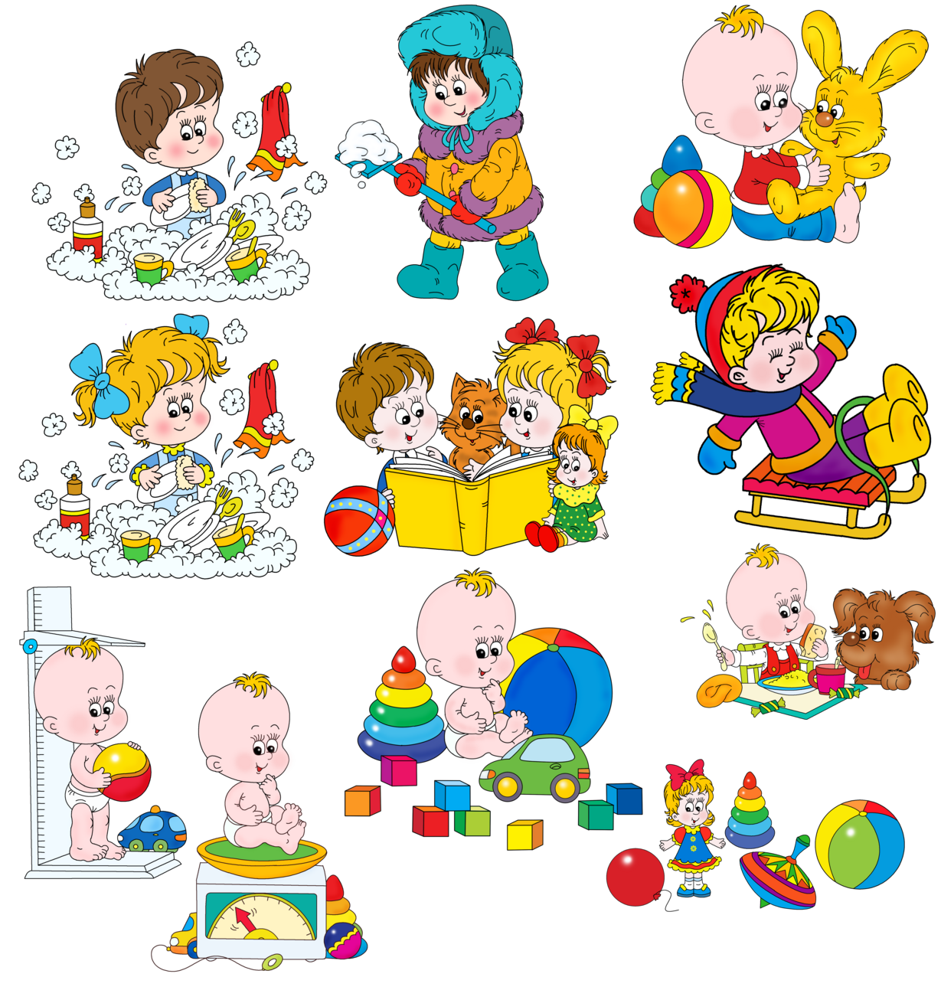
Дети с легкой умственной отсталостью
1-4 класс
Дети с умеренной умственной отсталостью
1-4 класс
Дети с умеренной умственной отсталостью
5-7 класс
Дети с умеренной умственной отсталостью
7-9 класс

Slide 3
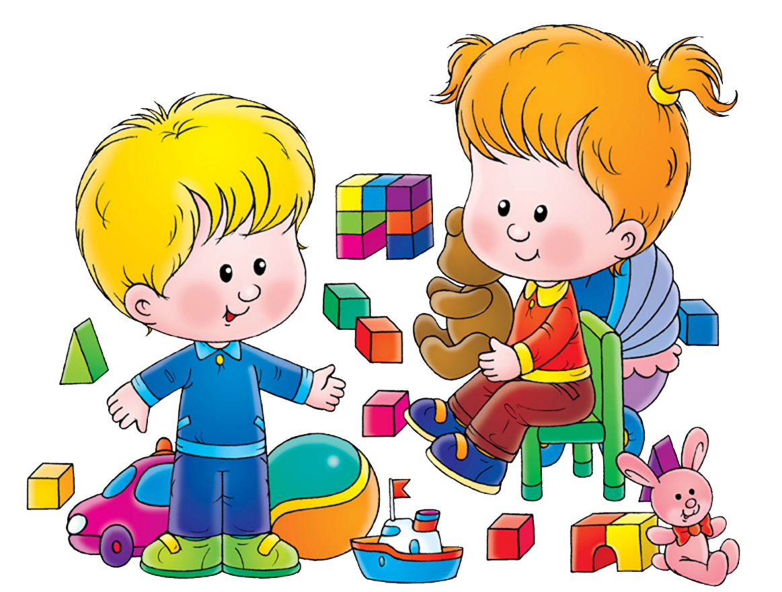
Память и внимание
Творческие способности
Мелкая моторика
Обучение счету
Мышление
Развитие речи
Подвижные игры
Народные игры
Сюжетно-ролевые игры

Slide 4
Память и внимание
Творческие способности
Мелкая моторика
Обучение счету
Мышление
Развитие речи
Подвижные игры
Народные игры
Сюжетно-ролевые игры

Slide 5
Память и внимание
Творческие способности
Мелкая моторика
Обучение счету
Мышление
Развитие речи
Подвижные игры
Народные игры
Сюжетно-ролевые игры

Slide 6
Творческие способности
Мелкая моторика
Память и внимание
Обучение счету
Развитие речи
Мышление
Подвижные игры
Народные игры
Сюжетно-ролевые игры

Slide 7
Игра «Кто с рогами?»
Игра «Какой игрушки не хватает?»
Игра «Где спрятана игрушка?»
Игра «Вспомни и покажи»
Игра «Диван или тарелка?»

Slide 8
Игра «Кто с рогами?»
Цель: развивать память, внимание.
Описание: воспитатель, рисуя животных, например, зайчика, козу, корову, оленя, кошку, лису, собаку, «забывает» нарисовать рога (уши, хвост) тем, у кого они должны быть. Предложить ребенку показать этих животных, дорисовать рога (уши, хвост). Если дорисовать недостающие части тела животных ребенку сложно, закончить рисунок самим. Повторить, какие из животных дикие, а какие домашние. Кто, где живет; кто, как «кричит».

Slide 9
Игра «Какой игрушки не хватает?»
Цель: развить зрительную память и внимание.
Описание: воспитатель ставит перед ребенком на 15-20 секунд 5 игрушек. Затем просит ребенка отвернуться и убирает одну игрушку. Просит и ребенка повернуться и спрашивает: «Какой игрушки не хватает?»
игру можно усложнить
- увеличив количество игрушек;
- ничего не убирая, только менять игрушки местами.
Игрушки для проведения игры могут быть следующие: заяц, попугай, медведь, крокодил, собака.
Игра будет восприниматься ребенком как новая, если брать другой набор игрушек.

Slide 10
Игра «Вспомни и покажи»
Цель: развивать память и внимание.
Игровой материал и наглядные пособия: 4 карточки с разными картинками (зайчик, цветок, солнышко, кукла)
Описание: разложить картинки перед ребенком, вместе с ним рассмотреть их. Затем перевернуть изображения вниз, не изменяя их местоположение. Предложить ребенку, где спряталась та или иная картинка: «Сейчас мы проверим, кто здесь прячется? Молодец, правильно сказал!»
Раскрыв все карточки, поменять их местами, фиксируя на этом внимание ребенка. Вновь перевернуть и повторить игру.

Slide 11
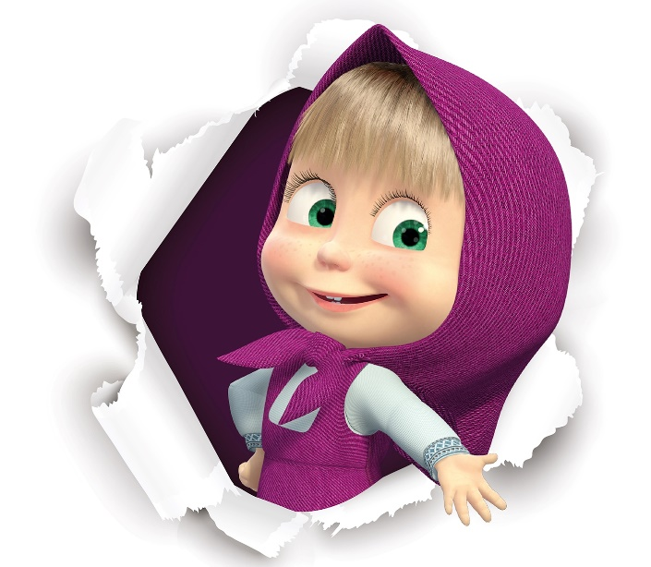
Игра «Диван или тарелка?»
Цель: развивать внимание, память, навыки классификации предметов.
Описание: если взрослый называет предмет посуды, ребенок хлопает в ладоши. Если предмет мебели – топает ногой. Перечислять предметы, называть объекты из других категорий вещей, например: фрукты или овощи, одежду или обувь и т. п.

Slide 12
Игра «Где спрятана игрушка?»
Для организации и проведения игры необходимо склеить между собой три спичечных коробка.
Цель: развить зрительную память и внимание.
Описание: в один из коробков на глазах ребенка следует положить какую-нибудь маленькую игрушку или предмет (шарик, солдатика, ластик, пуговицу, колечко от пирамидки и др.)
Затем коробки на некоторое время уберите. Попросите ребенка достать спрятанную игрушку.
Игру можно несколько усложнить:
убрать коробки на более длительное время;
спрятать 2, а затем и 3 игрушки;
заменить игрушки.

Slide 13
Игра «Строим дом»
Игра «Вагончики»
Игра «Вспомни и посчитай»
Игра «Угости кукол»
Игра «Геометрическое лото»
Игра «Чего больше»

Slide 14
Игра «Строим дом»
Цель: закреплять знание цвета, обучение счету
Игровой материал и наглядные пособия: кубики (конструктор «Лего»)
Описание: предложить ребенку построить многоэтажный дом. Заранее обговорить, сколько в нем будет этажей.
Во время игры дать ребенку задания: «Привези 2 красных кубика для первого этажа. Теперь три синих – для третьего этажа».
После окончания работы предложить посчитать, сколько этажей построено. Разрушив строение, можно посчитать, сколько кубиков понадобилось для его постройки.

Slide 15
Игра «Вспомни и посчитай»
Цель: развивать память, наблюдательность, внимание; обучение счету.
Описание: задавать ребенку вопросы, для ответа на которые необходимо вспомнить количество тех или иных предметов, например: сколько комнат в нашей квартире; сколько раз в день ты чистишь зубы; сколько деревьев растем в нашем дворе и т.д.
Поменяться ролями: ребенок задает вопросы, педагог отвечает.

Slide 16
Игра «Вагончики»
Цель: закреплять знание цифр.
Игровой материал и наглядные пособия: карточки с цифрами от 1 до 10.
Описание: нарисовать паровоз и предложить ребенку прицепить к нему вагончики, но с одним условием: все вагончики должны идти по порядку, начиная с первого. Помочь ребенку, задавая ему наводящие вопросы: «А после цифры 3 какая идет цифра? Где у нас вагончик № 4?» После того как поезд будет готов, отправить его в путешествие: пусть ребенок изобразит гудок паровоза, стук колес. Незаметно убрать одну из карточек. Обратить внимание ребенка, что один вагончик где-то потерялся. Определить, вагона с какой цифрой не хватает.

Slide 17
Игра «Геометрическое лото»
Цель: помочь закрепить ранее полученные знания по темам «Цвет», «Форма»;
развивать внимание.
Описание: если нет игры «Лото», карточки для нее можно изготовить самим, для этого небольшие прямоугольники, вырезанные из картона, расчертить пополам, на каждой из половинок нарисовать какую-либо геометрическую фигуру. Объяснить ребенку правила игры: каждому из игроков раздается равное количество карточек. Педагог делает ход, ребенок среди своих карточек ищет ту, на одной из половинок которой изображена фигура, повторяющая одну из фигур выложенной педагогом карточки, и т.д. Выкладывая карточки, обязательно называть получившуюся фигуру. Усложняя задание, можно попросить выкладывать фигуры только одного цвета или повторять только цвет, выкладывая разные фигуры.

Slide 18
Игра «Угости кукол»
Цель: развивать навык сопоставления; обучение счету.
Игровой материал и наглядные пособия: 3 куклы (мягкие игрушки), конфеты (муляжи, вырезанные из бумаги).
Описание: поиграть с ребенком в куклы. Построить игру таким образом, чтобы одна из кукол пригласила в гости двух других. Выложить две конфеты и предложить ребенку угостить ими всех кукол. Одна из кукол остается без конфеты. «Как же так получилось? Давай-ка посчитаем, сколько у нас кукол: одна, две, три. Три куклы, а конфет сколько? Всего две? Ну конечно, два меньше трех». Выложить еще две конфеты, удивиться, что теперь остается одна лишняя. Еще раз пересчитать кукол и конфеты, объяснить, что четыре больше трех. Отобрать нужное количество конфет и попросить ребенка пересчитать все еще раз.

Slide 19
Игра «Чего больше»
Цель: развивать навык сопоставления.
Игровой материал и наглядные пособия: игрушечная посуда (4 тарелки, 3 ложки).
Описание: кукла Света пригласила гостей. К ней пришли пять игрушек. Надо их угостить. Предложить ребенку поставить перед каждым гостем тарелку. Но тарелок всего четыре. Спросить ребенка, почему одному из гостей не хватило тарелки? Подвести к форме ответа: «Гостей больше, чем тарелок». Что надо сделать, чтобы тарелок и гостей стало поровну? Поставить недостающую тарелку. «Ну вот, сейчас гостей и тарелок поровну». Теперь в каждую тарелку надо положить ложку. Две тарелки остались без ложек. Почему? Задавать ребенку, в ответах на которые должны звучать слова «больше», «меньше». «Сколько у нас ложек? А тарелок? Значит, ложек… чем тарелок, а тарелок…чем ложек».

Slide 20
Игра «Во что с этим можно играть?»
Игра «Кто я?»
Игра «Чудесные превращения»
Игра «Самодельная мозаика»
Игра «Облака»

Slide 21
Игра «Во что с этим можно играть?»
Цель: развитие творческих способностей.
Игровой материал и наглядные пособия: палочка, кубик, коробочка, камешек, картонка— и т.д.
Описание: игра состоит в том, чтобы придумать, чем они могут быть: вместо какого реального предмета использоваться. В начале игры вы берете любой предмет, допустим, палочку, показываете его ребенку и предлагаете придумать, чем он может быть в игре. Будет прекрасно, если малыш сам назовет возможные варианты, а если он затрудняется, помогите ему. Должно быть, вы не забыли: палочка может быть градусником для куклы, ложечкой, ключом, удочкой. Кубиком нельзя кормить куклу, а коробочкой измерять температуру, ибо одним из обязательных условий игры, которое неукоснительно следует соблюдать, является некоторое сходство с реальным предметом.

Slide 22
Игра «Кто я?»
Цель: развитие творческих способностей.
Описание: в нее можно играть где угодно: дома на кухне, по дороге из детского сада или в кукольном уголке. Для нее не потребуется специального стола и других приготовлений, нужны только родительская выдумка и фантазия. Итак: «Кто я?» — спрашиваете вы у ребенка и изображаете (жестами, мимикой, звуками и т.п.) поезд, машину, чайник, самолет, продавца, врача, собаку, кошку и т.п. Естественно, что возможности такого показа почти безграничны и зависят только от житейского опыта вашего ребенка. Расширяйте житейский опыт и с помощью такой игры. Когда ребенок научится угадывать, что вы изображаете, загадывайте с ним по очереди.

Slide 23
Игра «Чудесные превращения»
Цель: развитие творческого мышления и воображения.
Игровой материал и наглядные пособия: 1—2 небольшие карточки, на которых изображены условные обозначения предметов: 2- 3 полоски разной длины или 2—3 цветных кружка, листы бумаги и цветные карандаши.
Описание: вы показываете малышу карточку, предлагаете придумать, что это такое и нарисовать на своем листе картину. Хорошо, если к каждой карточке будут нарисованы не одна, а несколько картин. Например, о 2 полосках разной длины можно сказать, что это мальчик с мамой, или девочка с кошкой, или дядя с собакой и т. д. Готовые картинки рассматриваются, обсуждаются и оцениваются; учитывается их соответствие карточке, наличие сюжета, полнота, эмоциональная выразительность и оригинальность.

Slide 24
Игра «Облака»
Цель: развитие воображения, наблюдательности, умения описывать увиденное, умения фантазировать, мелкой моторики рук.
Игровой материал и наглядные пособия: альбом для рисования, карандаши.
Рекомендации: альбом и простой карандаш возьмите с собой на прогулку.
Описание: на прогулке обратите внимание ребенка на плывущие по небу облака. Предложите ему определить, на что они похожи. Затем предложите малышу рассказать, куда и откуда плывет облако, что заставило его пуститься в путешествие, что ожидает его впереди. После небольшого рассказа попросите нарисовать облако (используйте альбом и простой карандаш). Придя домой, пусть малыш дорисует картину цветными карандашами.

Slide 25
Игра «Самодельная мозаика»
Цель: развивать воображение, мелкую моторику, внимание.
Игровой материал и наглядные пособия: геометрические фигуры, вырезанные из цветного картона.
Описание: вырезать из картона множество мелких и крупных геометрических фигур, создав подобие мозаики для ребенка. Показать ребенку, как из фигурок можно делать картинки: если положить на одну сторону прямоугольника треугольник, то получится домик; три зеленых треугольника образуют елку; крут и два овала наверху - голову зайца и т. д. Нарисовать на бумаге схемы предметов, показать, как, опираясь на них, можно выложить ту или иную картинку.

Slide 26
Игра «Коробочка тактильных ощущений»
Игра «Зашнуруй ботинок»
Игра «Бусы для куклы»
Игра «Сухой бассейн»
«Игры с прищепками»

Slide 27
Игра «Коробочка тактильных ощущений
Цель: развивать мелкую моторику рук, тактильные навыки планомерного исследования, логическое мышление, речь, умение выражать словами свои ощущения от прикосновения.
Описание: ребёнок ощупывает пальцами пластину с текстилем, бархатной и наждачной бумагой, запоминает их, рассказывает о своих ощущениях(гладкие, жёсткие, ровные, мягкие, тёплые), затем в рукаве (мешочке, коробочке) находит схожие по тактильным ощущениям материалы.

Slide 28
Игра «Зашнуруй ботинок»
Цель: развитие мелкой моторики, координации движений, обучение умению обуваться, ориентироваться в пространстве.
Игровой материал и наглядные пособия: пара ботинок или кроссовок и шнурки к ним.
Ход игры: покажите ребёнку, как по- разному можно зашнуровать ботинок или кроссовку. Зашнуруйте его одним из способов и попросите малыша точно так же зашнуровать второй ботинок или кроссовку. Важно!
Вначале зашнуровывайте обувь вместе с ребёнком.

Slide 29
Игра «Бусы для куклы»
Цель: развитие мелкой моторики, координации движений, обучение умению различать предметы по форме и цвету, тренировка концентрации внимания.
Игровой материал и наглядные пособия: нитка, пуговицы разной величины и цвета, бусы к качестве образца.
Ход игры: предложить ребёнку самому сделать бусы. Для этого он должен нанизать на одну нитку пуговицы. Изготовить бусы можно имеющемуся образцу или подбирать пуговицы по форме и цвету по вашему заданию.

Slide 30
Игра «Сухой бассейн»
Цель: закрепление и развитие мелкой моторики, массаж пальцев рук, повышение чувствительности пальцев.
Игровой материал и наглядные пособия: ёмкость наполненная сушёным горохом (гречкой, песком, пуговицами, манкой и т.п.) на дне которой спрятаны различные предметы (пуговицы, геометрические фигуры, мелкие игрушки по лексическим темам)
Ход игры: ребёнку предлагается найти закопанные мелкие предметы. Погружая кисти рук в наполнитель, перебирая горох (или другие крупы или материал нополнителя) и игрушки, пальчики массируются, становятся более чувствительными, а их движения координированными, ребёнок на ощупь находит какой-либо предмет и называет его.
Речевое сопровождение:«Сюда насыпали горох и пальцы запустили,
Устроим там переполох, чтоб пальцы не грустили.»

Slide 31
«Игры с прищепками»
Цель: развитие мелкой моторики, силу мышц руки.
Игровой материал и наглядные пособия: прищепки, плоскостные изображения (облако, рыбка, солнышко, кактус, подсолнух).
Ход игры: ребёнок нанизывает на плоскостные изображения недостающие детали в виде прищепок.
Усложнение: прищепки заменяются канцелярскими скрепками.
Использую прищепки для массажа пальцев, дети нанизывают прищепки на кончики пальцев на несколько секунд, прицепки не должны быть тугими.

Slide 32
Игра «Улавливай шёпот»
Игра «Волшебный мешочек или Волшебная корзинка»
Игра «Кто внимательный?»
Игра «Ласковые имена»
Игра «Новое слово»

Slide 33
Игра «Улавливай шёпот»
Цель: развитие слухового внимания и восприятия.
Ход игры: Играющие делятся на две команды и выполняют задание:
1) Ведущий предлагает изобразить на лице определённое состояние (радость, грусть, усталость, испуг, внимание и т. д) или отгадать, какое состояние он сам изобразит.
2) Ведущий называет профессию, а дети показывают её с помощью движений.
Продолжительность игры 10-15 минут.

Slide 34
Игра «Волшебный мешочек или Волшебная корзинка»
Цель: учить описывать предмет, упражнять в согласовании существительных, прилагательных; активизировать использование прилагательных.
Ход игры: Воспитатель достаёт из мешка предметы, не показывая их, а дети должны догадаться, что это.
1 Она длинная, оранжевая. Что это? (морковь)
2 Он зелёный, длинный. (огурец)
3 Оно круглое, красное. (яблоко)
4 Он круглый, оранжевый. (апельсин)
5 Он круглый, красный. (помидор)
6 Он желтый, овальный, кислый. (лимон)

Slide 35
Игра «Кто внимательный?»
Цель: развитие фразовой речи, слуха.
Оборудование: куклы, кубики, машины, др.
Ход игры: Дети сидят на стульях. Вызванный ребёнок выполняет задание, произнесённое ведущим шепотом (действия с игрушками).
Водящим и ведущим могут быть дети, выбранные по желанию или считалкой.
Расстояние от водящего от 3 до 5-6 метров.

Slide 36
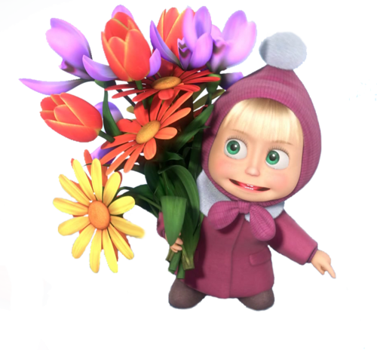
Игра «Ласковые имена»
Цель: дать ласковые имена и названия (словообразование с помощью суффиксов)
Ход игры: Аня-Анечка, Соня-Сонечка, и т. д
Мама-мамочка, папа-папочка
(дочь, сестра, сын, брат, т. д)

Slide 37
Игра «Новое слово»
Цель: научить детей образовывать новые глаголы при помощи приставок.
Игровой материал и наглядные пособия: картинки, с изображением мальчика в действии.
Ход игры: Дети рассматривают картинку, отвечают на)
Одним словом:
-Мальчик по тротуару (что делал) шёл
-Мальчик к дому (что сделал) подошёл
-Мальчик вокруг дома (что сделал) обошёл
Затем дети сами составляют:
- Коля пришёл …; - Коля вошёл, т. д.

Slide 38
Игра «Во саду ли, в огороде…»
Игра «Что положим в холодильник?»
Игра «Сравнение величин».
Игра «Что на что похоже».
Игра «Дает корова...»

Slide 39
Игра «Во саду ли, в огороде…»
Цель: развивать навык классифицирования; помочь изучить порядок вещей.
Игровой материал и наглядные пособия: карточки с изображениями огорода, сада, леса; фигурки овощей, фруктов, ягод, грибов (вырезанные из картона).
Описание: предложить ребенку правильно распределить вырезанные фигурки, вспомнив, что где растет: овощи - в огороде, ягоды и грибы - в лесу, фрукты - в саду.

Slide 40
Игра «Что положим в холодильник?»
Цель: развивать навык классифицирования; помочь изучить порядок вещей.
Игровой материал и наглядные пособия: карточки с изображениями холодильника, шифоньера, посудного шкафа, книжного шкафа, изображения предметов, хранящихся в холодильнике, шифоньере и т. д.
Описание: рассказать ребенку историю про то, как один мальчик решил побаловаться: вытащил все продукты из холодильника, одежду из шкафа, а также всю посуду и книги. Все вещи перепутались, и он не смог убрать их на место, а ведь мама мальчика увидит и расстроится. «Давай поможем ребенку и разложим все по своим местам: продукты рядом с холодильником, одежду возле шифоньера, книги около книжного шкафа, посуду - перед посудным шкафом».

Slide 41
Игра «Сравнение величин».
Цель: развивать навык сравнительного анализа, речь, логическое мышление.
Игровой материал и наглядные пособия: широкая и узкая полоски бумаги, кубики.
Описание: предложить ребенку построить домики для мышки и для зайки: «Как ты думаешь, мы им построим одинаковые по размеру домики?» Побудить ребенка сделать вывод, что домик мышки должен быть меньше домика зайки.
После того как домики будут готовы, рассказать, что зверюшки попросили положить перед их жильем тропинки для гостей. Но чтобы гости не перепутали, дорожка перед мышиным домом должна быть узкой, а перед заячьим - широкой. Показать ребенку, как определить, какая из дорожек (бумажных полосок) шире, путем наложения их друг на друга. Пусть малыш сам распределит дорожки между домиками.

Slide 42
Игра «Что на что похоже».
Цель: развивать навык сравнения.
Описание: предложить ребенку поиграть в вопросы и ответы. Например: «Что такое же круглое, как мячик?» (Арбуз, апельсин, яблоко и т. п.); «Что такое же белое, как снег?»; «Что такое же сладкое, как сахар?» и т. д.

Slide 43
Игра «Дает корова...»
Цель: развивать логическое мышление с помощью связей.
Игровой материал и наглядные пособия: карточки с изображениями животных, продуктов, получаемых от животных (молоко, яйца, шерсть и т. п.).
Описание: разложить карточки в произвольном порядке. Предложить ребенку рядом с изображением каждого животного положить изображение того, что дает нам это животное. Например: курица - яйцо, перья (можно нарисовать подушку); корова - молоко (творог, сметана, кефир); коза - пуховая пряжа (нарисовать носочки, варежки) и т. д.

Slide 44
Игра «Карусель»
Игра «Вейся, венок»
Игра «Лохматый пёс»
Игра «Догони меня»
Игра «Мороз – красный нос!»

Slide 45
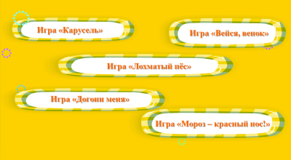
Игра «Карусель»
Цель: развивать у детей равновесие в движении, навык бега, повышать эмоциональный тонус.
Описание: Воспитатель предлагает детям покататься на карусели. Держит в руках обруч (находясь в середине обруча) с привязанными к нему разноцветными ленточками. Дети берутся за ленточки, воспитатель двигается с обручем. Дети идут, а затем бегут по кругу. Воспитатель говорит:
Еле-еле, еле-еле завертелись карусели,
А потом, а потом всё бегом, бегом, бегом!
Тише, тише, не бегите, карусель остановите,
Раз и два, раз и два, вот и кончилась игра!
Дети останавливаются.

Slide 46
Игра «Вейся, венок»
Цель: учить детей водить хоровод; упражнять в беге.
Описание: Дети и воспитатель стоят около дерева, вокруг которого можно образовать круг и поводить хоровод. Воспитатель произносит: «Вы, ребята, листочки, из которых я буду плести веночки. Подул ветерок, разлетелись листочки» (дети выполняют бег по площадке). По сигналу воспитателя: «Вейся, венок! Завивайся, венок! Да не путайся!» (дети бегут к воспитателю). Воспитатель помогает образовать круг. Вместе с воспитателем дети водят хоровод вокруг дерева, произнося рифмованные строки:
Выйдем, выйдем погулять, погулять в садочек,
Будем листья собирать, сделаем веночек.
Много листьев наберём, жёлтеньких и красных,
И веночки мы сплетём из листочков разных.

Slide 47
Игра «Лохматый пёс»
Цель: учить детей двигаться в соответствии с текстом, быстро менять направление движения, бегать, стараясь не попадаться ловящему и не толкаясь.
Описание. Дети стоят на одной стороне площадки. Один ребёнок, находящийся на противоположной стороне, изображает «пса». Дети тихонько подходят к нему, а воспитатель в это время произносит:
Вот лежит лохматый пёс,
В лапы свой уткнувши нос,
Тихо, смирно он лежит,
Не то дремлет, не то спит.
Подойдём к нему, разбудим
И посмотрим: «Что-то будет?»
Дети приближаются к «псу». Как только воспитатель заканчивает чтение стихотворения, «пёс» вскакивает и громко «лает». Дети разбегаются, «пёс» старается поймать кого-нибудь. Когда все дети спрячутся, «пёс» возвращается на место.

Slide 48
Игра «Догони меня»
Цель: учить детей быстро действовать по сигналу, ориентироваться в пространстве; развивать ловкость.
Описание. Дети сидят на скамейке. Воспитатель предлагает им догнать его и бежит в сторону, противоположную от детей. Дети бегут за воспитателем, стараясь поймать его. Когда они подбегают к нему, воспитатель останавливается и говорит: «Убегайте, убегайте, догоню!» Дети бегом возвращаются на свои места.
Воспитатель не должен слишком быстро убегать от детей: им интересно его поймать. Не следует и слишком быстро бежать за детьми, так как они могут упасть. Сначала бег проводится только в одном направлении. Когда дети подбегут к воспитателю, надо отметить, что они умеют быстро бегать. При повторении игры воспитатель может менять направление, убегая от детей.

Slide 49
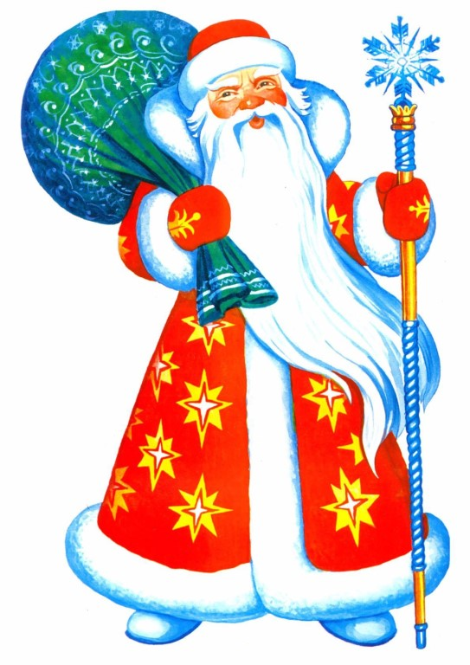
Игра «Мороз - красный нос!»
Цель: развитие умения выполнять характерные движения; упражнять детей в беге.
Описание: Воспитатель стоит напротив детей на расстоянии 5 метров и произносит слова:
Я – Мороз Красный Нос. Бородою весь зарос.
Я ищу в лесу зверей. Выходите поскорей!
Выходите, зайчики! Девочки и мальчики!
(Дети идут навстречу воспитателю.)
- Заморожу! Заморожу!
Воспитатель пытается поймать ребят – «зайчат». Дети разбегаются.

Slide 50
Игра «Угадай, чей голосок»
Игра «Птички»
Игра «Зайка серый умывается»
Игра «Хоровод»
Игра «Кот и воробышки»

Slide 51
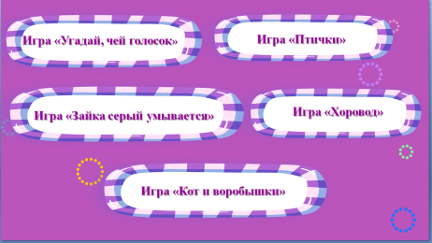
Игра «Угадай, чей голосок»
Цель: развитие слухового внимания
Ход игры: один участник игры становится в круг и закрывает глаза. Дети идут по кругу, не держась за руки, и говорят:
Мы собрались в ровный круг,
Повернемся разом вдруг,
И как скажем скок - скок - скок! -
Угадай чей голосок?
Слова Скок - скок - скок!" произносит один ребенок по указанию воспитателя. Стоящий в центре должен узнать его. Тот, кого узнали, становится на место водящего.

Slide 52
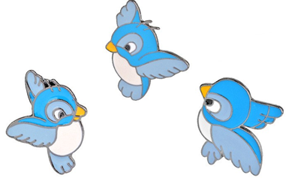
Игра «Птички»
Цель: упражнять детей действовать по сигналу педагога, бегать в разных направлениях одновременно всей группой, использовать всю площадь зала.
Ход игры: педагог объясняет, что дети будут изображать птичек, которые готовятся к отлету в теплые края. По звуковому сигналу воспитателя все дети поднимают руки (крылья в стороны и разбегаются (разлетаются) по всему залу. По сигналу: «Птички отдыхают», дети останавливаются и приседают.

Slide 53
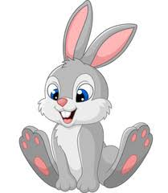
Игра «Зайка серый умывается»
Цель: упражнять детей выполнять действия в соответствии с текстом стихотворения, прыгать на двух ногах с продвижением вперед, использовать всю площадь зала.
Ход игры: дети становятся перед воспитателем полукругом и все вместе произносят:
«Зайка серый умывается,
Зайка в гости собирается.
Вымыл носик, вымыл хвостик,
Вымыл ухо, вытер сухо!».
В соответствии с текстом стихотворения дети выполняют движения, прыгают на двух ногах, продвигаясь вперед – «направляются в гости».

Slide 54
Игра «Хоровод»
Цель: учить детей водить хоровод; упражнять в приседании.
Ход игры: дети за воспитателем проговаривают слова. Взявшись за руки, ходят по кругу.
Вокруг розовых кустов, среди травок и цветов
Кружим, кружим хоровод, ох, весёлый мы народ!
До того мы закружились, что на землю повалились.
Бух!
При произнесении последней фразы выполняют
приседания.

Slide 55
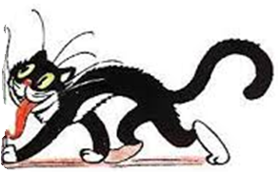
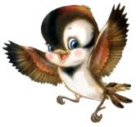
Игра «Кот и воробышки»
Цель: упражнять детей выполнять прыжки с высоты.
Ход игры: дети стоят на скамеечках, на больших кубиках, положенных на полу в одной стороне площадки. Это воробышки на крыше. В стороне сидит кот (воспитатель или кто-нибудь из детей). Кот спит. «Воробышки полетели»,— говорит воспитатель. Воробышки спрыгивают с крыши, расправив крылья, разлетаются во все стороны. Но вот просыпается кот. Он произносит «мяу-мяу» и бежит ловить воробышков, которые прячутся на крыше. Пойманных воробышков кот отводит к себе в дом.
Указания. Следить, чтобы дети мягко приземлялись, спрыгивали на носки и сгибали колени.

Slide 56
Игра «Уложим кукол спать»
Игра «Театральное представление»
Игра «Ромашки на лугу»
Игра «День рождения Степашки»
Игра «Зайка едет в детский сад»

Slide 57
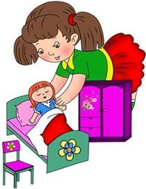
Игра «Уложим кукол спать»
Цель: закрепить умение сравнивать два предмета по длине, ширине и высоте приемом приложения друг к другу, воспитывать доброжелательность.
Оборудование: 2 куклы, разные по росту, 2 кроватки разной длины, 2 стула разной высоты, 2 простыни разной длины, 2 одеяла разной ширины.
Ход игры: В гости к детям приходят две куклы. Дети знакомятся с ними, играют, угощают их вкусным печеньем, чаем. Дети и не заметили, как пришла пора отдохнуть куклам. Их надо уложить в кроватку. Так как эти куклы разные по росту, им надо правильно подобрать кроватку и постель. Дети с помощью воспитателя выполняют это задание. Из коробочки они достают простыни, одеяло, сравнивают их и застилают постель, правильно укладывают кукол спать. Воспитатель следит за речью детей, акцентируя внимание на то, чтобы они правильно употребляли слова результата сравнения: «выше – ниже»; «шире – уже»; «длиннее – короче».

Slide 58
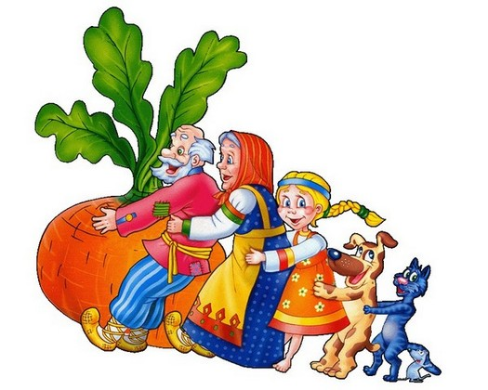
Игра «Театральное представление»
Цель: научить детей вживаться в образ, действовать коллективно.
Оборудование: костюмы или шапки-маски сказочных персонажей.
Ход игры: Воспитатель читает детям сказку (к примеру, сказку «Репка»), а потом задает вопросы: «Что посадил дед? Кто помогал деду вытащить репку? А смог бы дед один вытащить репку, как вы думаете? А кто из персонажей вам больше нравится?» После обсуждения сказки воспитатель предлагает детям поиграть в театр. Педагог распределяет роли среди желающих, читает вслух сказку, актеры действиями ее изображают. Не занятые в спектакле дети становятся зрителями. Затем дети меняются ролями – зрители становятся актерами и наоборот.

Slide 59
Игра «Ромашки на лугу»
Цель: развитие внимательности, воображения у детей.
Оборудование: аудиозаписи небольших отрывков грустной и веселой мелодий.
Ход игры: Воспитатель предлагает детям поиграть. «Представьте, что игровой зал – это большой луг. Все дети – это ромашки на лугу. Звучит веселая музыка – значит, наступило утро, все ромашки радуются, раскачиваются на месте, поднимая вверх руки. Когда звучит грустная музыка, идет сильный дождь, ромашки закрывают глаза, обнимают себя за плечи, им холодно и страшно. Если наступает тишина, наступила ночь, ромашки присаживаются на корточки, подкладывают ладошки под щеку и спокойно спят». Педагог ходит среди детей, поощряет их актерские способности.

Slide 60
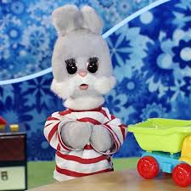
Игра «День рождения Степашки»
Цель: расширить знания детей о способах и последовательности сервировки стола для праздничного обеда, воспитывать внимательность, заботливость, расширить словарный запас: ввести понятия «праздничный обед», «именины», «сервировка».
Оборудование: игрушки, которые могут прийти в гости к Степашке, столовые предметы, скатерть, столик, стульчики.
Ход игры: воспитатель сообщает детям о том, что у Степашки сегодня день рождения, предлагает пойти к нему в гости и поздравить его. Дети берут игрушки, идут в гости к Степашке и поздравляют его. Степашка предлагает всем чай с тортом и просит помочь ему накрыть стол. Дети активно участвуют в этом, с помощью воспитателя сервируют стол. Необходимо обращать внимание на взаимоотношения между детьми в процессе игры.

Slide 61
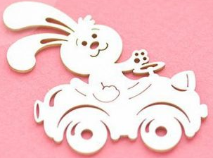
Игра «Зайка едет в детский сад»
Цель: активизировать и развивать речь детей, раскрыть игровой замысел; формировать начальные навыки ролевого поведения.
Материал и оборудование: зайка
Ход игры: - Ребята, Зайке нужно в детский сад, а он находится очень далеко, поэтому Зайка решил поехать на машине. Помогите ему добраться до детского сада. Нам нужен шофёр машины. Но не всё так просто, ведь нужно проехать через разные препятствия. Далее воспитатель следит за игрой и устраивает препятствия на пути машины.

Slide 62
Игра «Я скажу а ты запомни»
Игра «Потопаем-похлопаем»
Игра «Повтори оргамент»
Игра «Потерявшаяся игрушка»
Игра «Кто где живет?»

Slide 63
Игра «Я скажу, а ты - запомни»
Цель: развивать память, внимание, наблюдательность.
Описание: предложить ребенку повторить те предметы, которые будут перечислены. Начинать следует с небольшого количества предметов. На первых занятиях можно группировать объекты по темам, например: перечислять предметы посуды, мебели и т. п. В дальнейшем можно увеличивать количество перечисляемых предметов, добавлять вещи из разных смысловых групп: дерево, ствол, ветка; дом, стена окно, дверь; диван, стол, кресло, чашка, мяч.

Slide 64
Игра «Потопаем-похлопаем»
Цель: развивать память, внимание, логическое мышление.
Ход игры: воспитатель произносит различные фразы-утверждения, например, «дельфины каркают», «солнце треугольное», «из овощей варят варенье», «платья носят девочки» и т.д.
Задача детей - понять, верно ли утверждение. Если правильное – дети хлопают, если нет – топают.
Совет: Усложняйте понятия постепенно, в зависимости от возраста ребенка.

Slide 65
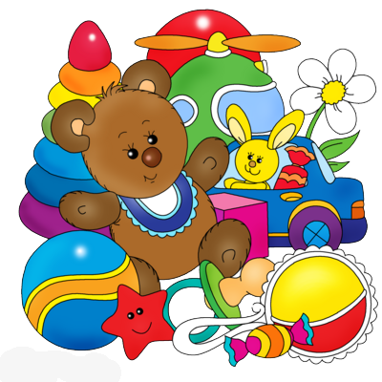
Игра «Потерявшаяся игрушка»
Цель: развивать память и внимание, умение сосредотачиваться.
Описание: Подобрать и поставить на стол пять или шесть небольших игрушек. Предложить ребёнку запомнить их, а затем на несколько секунд закрыть глаза. В это время убрать одну игрушку и попросить ребёнка угадать, что спрятано. Если ребёнок ответил правильно, можно поменяться ролями. Если ребёнок затрудняется, необходимо уменьшить количество игрушек до трёх или четырёх, постепенно увеличивая их число. Игрушки можно заменить предметными картинками.
Вариант усложнения: предложить ребёнку запомнить последовательность игрушек (какая за какой стоит, затем незаметно поменять две - три игрушки местами. Предложить угадать, какая игрушка занимает не своё место.

Slide 66
Игра «Повтори орнамент»
Цель: способствовать развитию концентрации внимания, памяти.
Игровой материал и наглядные пособия: бусинки, пуговицы, счетные палочки (по 12 штук).
Описание: воспитатель дает ребенку половину игрового материала, остальную половину берет себе, выкладывает из бусинок произвольную композицию, затем в течение 1-2 секунд показывает ребенку. Тот должен выложить из своих бусинок точно такую же композицию по памяти. Затем можно поменяться ролями. Для составления следующих композиций к бусинкам можно добавить счетные палочки и пуговицы.

Slide 67
Игра «Кто где живет?»
Цель: развивать зрительное внимание, память.
Игровой материал и наглядные пособия: рисунки с изображениями семей разных зверюшек и их домиков, с проведенными линиями, соединяющими животных с их домиками, которые даны в хаотическом порядке.
Описание: нужно определить, где чей домик, не проводя карандашом по линиям.

Slide 68
Игра «Танец-импровизация»
Игра «Музыкальная мозаика»
Игра «Концерт для клоуна»
Игра «Сочиняем сказку»
Игра «Как ты думаешь, какой была Баба Яга в детстве?»

Slide 69
Игра «Танец-импровизация»
Цель игры: развитие творческих способностей ребенка и его импровизационных навыков.
Необходимое оборудование: запись веселой и ритмичной музыки, например, «Танца маленьких утят».
Ход игры. В ней может принимать участие неограниченное количество игроков. Под музыку (в живом исполнении или в записи) ребята должны изобразить самых различных животных: поросят, зайчиков, слонов, кошек, кенгуру и т. д.
Примечание. Игра может проводиться не только в помещении, но и на открытом воздухе. В этой игре нет победителей и побежденных, приветствуются оригинальность и яркость в раскрытии образа того или иного животного.

Slide 70
Игра «Музыкальная мозаика»
Цель игры: активизировать у детей творческие ассоциативные способности, вызвать в них интерес к музыке, развить мелкую моторику рук.
Необходимое оборудование: комплект цветной мозаики (на каждого игрока по комплекту), музыкальные записи.
Ход игры. Взрослый говорит о том, что музыку можно не только исполнять, слушать, но и рисовать и даже выкладывать при помощи мозаики, чем сейчас и займутся игроки. Дети устраиваются каждый за своим столом или располагаются на ковре — кому как удобно. Каждый из них получает по комплекту обычной игровой мозаики. После ознакомления с условиями дети приступают к игре. Перед игроками ставится задача: в течение того времени, пока звучит музыкальное произведение, выложить мозаикой любые фигуры, используя те цвета, которые «подсказаны» музыкой.
Примечание. В качестве музыкального репертуара рекомендуется использовать произведения П. Чайковского (из «Детского альбома»), С. Прокофьева, Д. Кабалевского и других композиторов. Произведения могут звучать в записи или в живом исполнении.

Slide 71
Игра «Концерт для клоуна»
Цель игры: развить у детей чувство ритма, стимулировать их интерес к исполнительскому искусству, развить навыки коллективного музыкального творчества.
Необходимое оборудование: заводная игрушка — клоун, запись музыки Д. И. Кабалевского «Клоуны».
Ход игры. В руках у воспитателя игрушка. От ее имени воспитатель приветствует детей и предлагает поиграть с клоуном в игру. Дети садятся на ковер в круг. Воспитатель заводит игрушку и ставит ее в середину круга.
Звучит музыка Д. И. Кабалевского «Клоуны». Ребята хлопают на сильную долю, клоун медленно двигается по кругу. Музыка звучит до тех пор, пока заводу игрушки не закончится и она не остановится. Ребенок, напротив которого замерла в неподвижности игрушка, исполняет знакомую ему припевку или песенку. После исполнения своего музыкального номера он кланяется, дети аплодируют юному артисту. По желанию детей игра повторяется.
Примечание. Если под рукой нет клоуна, можно использовать любую другую механическую игрушку: цыпленка, птичку, собачку и т. п.

Slide 72
Игра «Сочиняем сказку»
Цель: развивать воображение при составлении коллективной сказки.
Ход игры: Педагог предлагает детям сочинить одну общую сказку, дополняя по очереди фразы друг друга. Про девочку Машу Цель: учить использовать прием реконструкции. Педагог говорит детям, что они будут составлять сказки, и начинает: «Жила-была девочка Маша. Однажды пошла она в лес за грибами и заблудилась...». Далее дети придумывают сказочных героев, с которыми могла бы встретиться девочка.

Slide 73
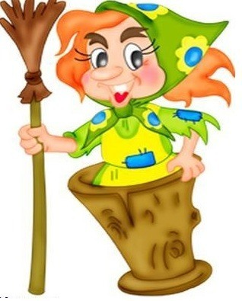
Игра «Как ты думаешь, какой была Баба Яга в детстве?»
Цель: развивать творческое воображение, учить трансформировать героя во времени.
Ход игры: Педагог. Всегда ли Баба Яга была старухой? Дети отвечают. Кто были ее родители? Дети отвечают. С кем она дружила? Дети отвечают. В какие игрушки играла? Дети отвечают. Какие животные росли рядом с ней? Облака-загадки Цель: учить находить в материале с нечеткими формами образы предметов. Педагог говорит о том, как интересно летом наблюдать за плывущими по небу облаками. Облака могут быть похожи на разных животных, человеческие лица и т.д. Затем он поочередно показывает картинки с облаками и просит детей назвать как можно больше вариантов их сходства с предметами, животными, растениями, фигурами людей. Дети отвечают. Как и почему она стала злой? Представьте и нарисуйте Бабу Ягу в детстве.

Slide 74
Игра «Дорожка»
Игра «Фруктовая ладошка»
Игра «Вежливый Зайка»
Игра «Волшебная бумага»
Игра «Елочка»

Slide 75
Игра «Дорожка»
Цель: развитие мелкой моторики руки
Задача: посыпать «дорожку» манкой или пшеном.
Дидактический материал: листы бумаги, крупа (манка или пшено)
Содержание: Сделать на столе дорожку шириной 3-5 см, ограниченную с обеих сторон полосками бумаги. Предложите малышу посыпать ее манкой или пшеном. Крупу нужно брать тремя пальцами и стараться не просыпать за края дорожки.
Методы, приемы: объяснение, показ.
Варианты использования: В начале игры дорожка должна быть прямой, затем можно усложнять (зигзаги, волны)

Slide 76
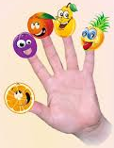
Игра «Фруктовая ладошка»
Цель: развитие мелкой моторики, координации движений пальцев рук.
Этот пальчик - апельсин, Поочерёдно разгибают пальчики из кулачка,
Он, конечно, не один, начиная с большого Этот пальчик – слива, Вкусная, красивая. Этот пальчик – абрикос, Высоко на ветке рос. Этот пальчик – груша, Просит: «Ну-ка, скушай!» Этот пальчик – ананас, Фрукт для вас и для нас. Показывают ладошками вокруг и на себя.

Slide 77
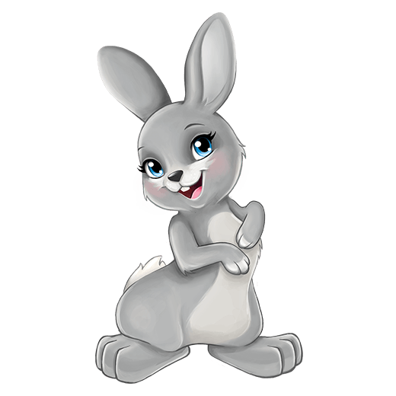
Игра «Вежливый Зайка»
Цель: развитие мелкой моторики, координации движений пальцев рук.
Дайте капусты кочанчик другой! (махать двумя руками к себе)
Разве так просят? Подумай, косой. (повороты в сторону)
Дайте, пожалуйста, - вспомнил Зайчишка,- (наклоны вперед руки вперед)
И, если можно, с большой кочерыжкой. (показать большой круг)
Вот, молодец, ему лапу пожали (пожать ладошки)
И самых вкусных кочанчиков дали… (погладить живот)

Slide 78
Игра «Волшебная бумага»
Цель: развитие мелкой моторики руки
Задача: развитие силы рук
Дидактический материал: лист бумаги или салфетка
Содержание: Ребенку дается лист бумаги или салфетка и предлагается ее смять. Получившийся «шарик» можно бросать в корзину с расстояния.
Методы, приемы: объяснение, показ
Варианты использования: Бумагу можно рвать (развитие соотносящих движений) – захватываем пальцами обеих рук лист и тянем в разные стороны. Получаются полоски. Эти полоски мы складываем в коробочку и делаем «дождик» , высыпая наши полоски из коробки.

Slide 79
Игра «Елочка»
Цель: развитие мелкой моторики, координации движений пальцев рук Ждут красавицу колючую («Рисуют» руками елочку.) В каждом доме в декабре. (Делают ладошками «дом».) На ветвях зажгут фонарики, (Показывают «фонарики».) Искры брызнут в серебре. (Руки над головой, пальцы оттопырены.) Сразу станет в доме празднично, (Берутся за руки и становятся в хоровод.) Закружится хоровод. Дед Мороз спешит с подарками, ( Идут по кругу с воображаемым Наступает Новый год. мешком за плечами.)

Slide 80
Игра «Матрешки»
Игра «Сосчитай правильно»
Игра «Божьи коровки на ромашках»
Игра «Поезд»
Игра «Математическая рыбалка»

Slide 81
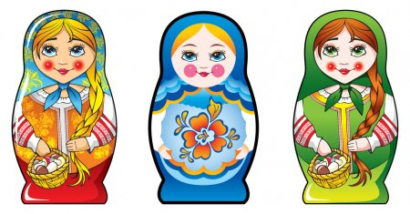
Игра «Матрешки»
Цель. Упражнять в порядковом счете; развивать внимание, память.
Материал. Цветные косынки (красная, зеленая, и т. д.) - от пяти до десяти штук.
Содержание. Выбирается водящий. Дети повязывают косынки и становятся в ряд – это матрешки. Они пересчитываются вслух по порядку: «Первая, вторая, третья» и т. д. Водящий запоминает, на каком месте стоит каждая матрешка, и выходит за дверь. В это время две матрешки меняются местами. Водящий входит и говорит, что изменилось, например: «Красная матрешка была пятой, а стала второй, а вторая стала пятой». Иногда матрешки могут оставаться на своих местах.
Правила игры. Водящий не должен подсматривать, как меняются местами матрешки. Водящему нельзя подсказывать. Если водящий правильно заметит, как поменялись местами матрешки, то одну из них он назначает водящей, а сам становится матрешкой.

Slide 82
Игра «Сосчитай правильно»
Цель. Упражнение в порядковом счете предметов по осязанию.
Материал. Карточки с нашитыми на них в ряд пуговицами — от двух до десяти.
Содержание. Дети становятся в ряд, руки держат за спиной. Ведущий раздает всем по одной карточке. По сигналу: «Пошли, пошли!»— дети передают карточки друг другу слева направо. По сигналу: «Стоп!» — перестают передавать карточки. Затем, ведущий называет числа: «2, З и т. д.», а дети, в руках у которых карточка с таким же числом пуговиц, показывают ее.
Правила игры. Считать пуговицы можно только за спиной. Если ребенок ошибся, он выходит из игры, его место занимает другой. Игра продолжается.

Slide 83
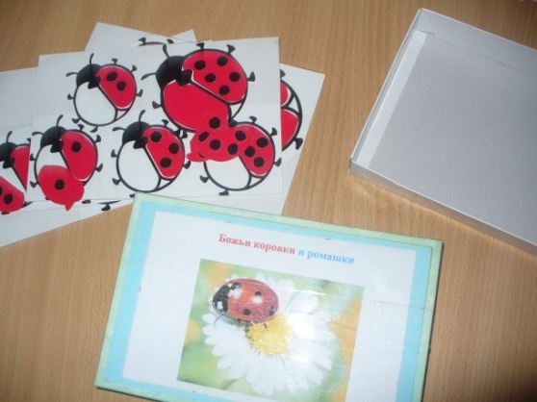
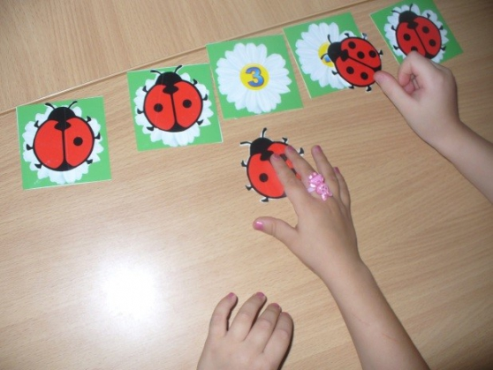
Игра «Божьи коровки на ромашках»
Цель: упражнять детей в прямом и обратном счёте до 5, закреплять знания цифр до 5, ориентироваться на плоскости. Воспитывать внимание.
Материалы: для игры понадобятся карточки с ромашками с изображением цифры в середине (от 1 до 5, божьи коровки с точками на крыльях от 1 до 5.
Ход игры: разложи ромашки по порядку, пересчитай их. Сосчитай в обратном порядке. Посади божью коровку на свою ромашку (сосчитай точки на крыльях). Построй божьи коровки по порядку. Поисковый вопрос: «Покажи самую старшую (младшую)». Подбери соседей для божьей коровки с тремя точками и т. д.

Slide 84
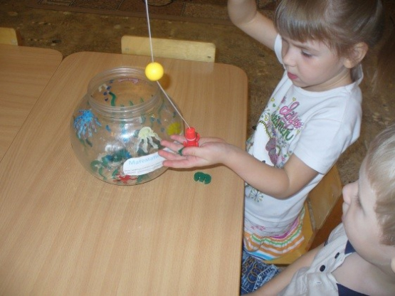
Игра «Математическая рыбалка»
Цель: развивать и закреплять представления детей о цифрах. Упражнять в ловкости, умении соревноваться. Сравнивать «улов» кто больше поймал цифр, у кого значение цифры больше. Закреплять знания о составе числа из двух меньших.
Материалы: аквариум из 5-и литровой пластиковой бутылки или банки от конструктора круглой формы. Удочку из магнитной рыбалки. Цифры из набора магнитных цифр. На дно можно положить ракушки мелкие камешки для схожести с аквариумом.
Ход игры: дети ловят цифры удочкой, считают кто сколько поймал. У кого значение цифры самое большое? (подсчёт очков). У кого такое же количество очков только из двух цифр? Разложите цифры по порядку (в обратном порядке).

Slide 85
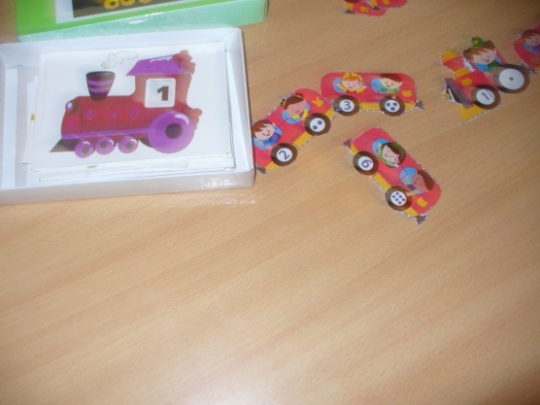
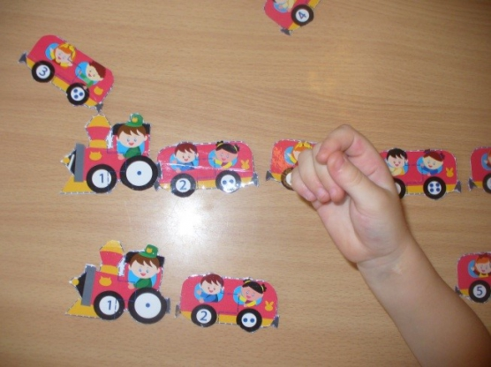
Игра «Поезд»
Цель: упражнять детей в счёте до 6 и обратно, находить соседей, закрепить знания цифр до 6, развивать внимание, память.
Материал. Для игры делаем карточки два поезда с вагонами от 1 до 6. На колёсах вагонов цифры и точки (на пример на одном колесе 2 на другом две точки).
Ход игры: разложи вагоны по порядку, работа в паре кто быстрее построит поезд.

Slide 86
Игра «Сундук с сокровищами»
Игра «Кто кем был?»
Игра «Отгадай по описанию».
Игра «Визуальные "да-нет-ки"».
Игра «Третий лишний»

Slide 87
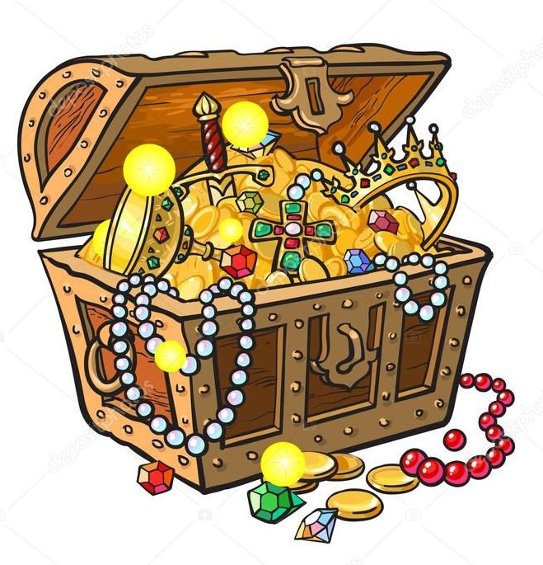
Игра «Сундук с сокровищами»
Цель: развивать навыки анализа.
Игровой материал и наглядные пособия: коробка (сумка); любая съедобная (несъедобная) вещь, которая помещается в коробку (сумку).
Описание: предложить ребенку с помощью десяти вопросов отгадать, что внутри.

Slide 88
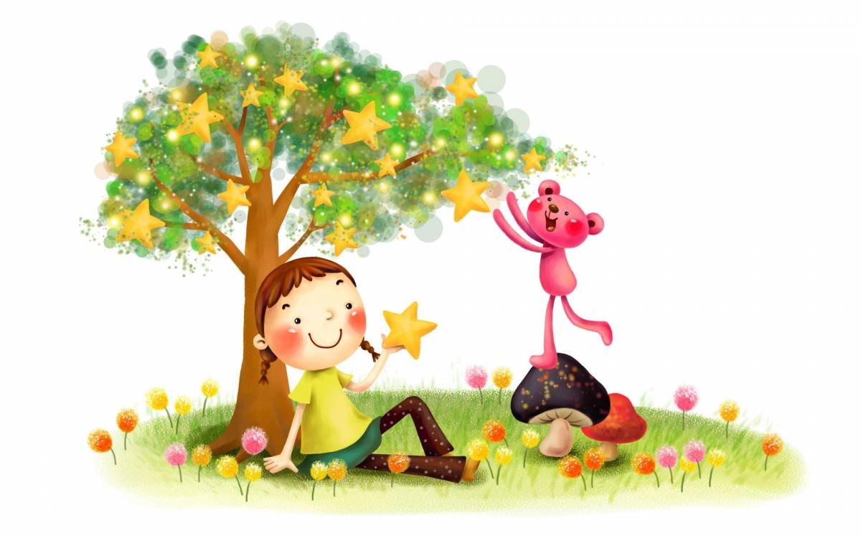
Игра «Кто кем был?»
Цель: развивать мышление.
Описание: ребенок должен назвать состояние, предшествовавшее тому, что называет ему воспитатель.
Например:
- Кем был старичок? (Мальчиком.)
- Чем было дерево? (Ростком.)
- Чем был Буратино? (Поленом.)

Slide 89
Игра «Отгадай по описанию»
Цель: развивать мышление.
Описание: заранее подготовить предложения-загадки, на которые дети должны дать ответ.
Например:
• Красивое насекомое с разноцветными крылышками, любит летать, питается нектаром. (Бабочка.)
• Транспорт, длинный, состоит из нескольких частей, ездит по железным рельсам. (Поезд.)
• Дикое животное, живет в лесу, воет на луну. (Волк.)
• Дикое животное, с шерстью рыжего цвета, в сказках всегда обманывает. (Лиса.)
• Фрукт с желтой кожурой. (Лимон.)

Slide 90
Игра «Визуальные "да-нет-ки"».
Цель: учить анализировать; развивать мышление.
Игровой материал и наглядные пособия: карточки с изображениями предметов (животных) или небольшие игрушки.
Описание: разложить на столе игрушки или картинки (не более 10), дать ребенку немного времени их рассмотреть. Затем спросить: «Какой предмет я загадала?» Ребенок с помощью наводящих вопросов (Он лежит в правой половине стола? Снизу? Он желтого цвета? Он тяжелый? Он круглый?) определяет загаданный предмет (картинку). Для начала в роли задающего вопросы лучше выступить воспитателю. Так ребенок быстрее поймет сценарий игры.

Slide 91
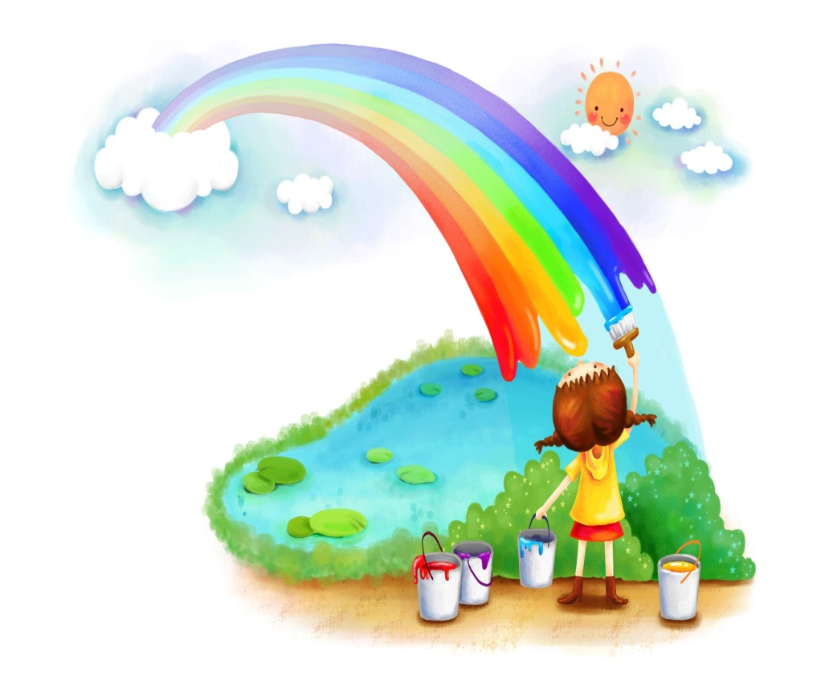
Игра «Третий лишний»
Цель: учить классифицировать предметы по признакам, заданным в условиях.
Описание: воспитатель называет три слова, например: «собака», «кошка», «рыба». Ребенок должен определить: все три слова относятся к обозначениям живой природы, по «собака» и «кошка» обозначают животных, а «рыба» - нет. Значит, слово рыба «лишнее». Примеры слов: береза, сосна, роза; мыло, шампунь, зубная щетка; молоко, кефир, чай.

Slide 92
Игра «Кто, где живет?»
Игра «Подскажи словечко»
Игра «Кто как передвигается»
Игра «Горячий – холодный»
Игра «Кто кем был?»

Slide 93
Игра «Кто, где живет?»
Цель: закрепление знания детей о жилищах животных, насекомых. Закрепление употребления в речи детей грамматической формы предложного падежа с предлогом «в».
Описание: Бросая мяч поочерёдно каждому ребёнку, педагог задаёт вопрос, а ребёнок, возвращая мяч, отвечает.
Вариант 1. педагог: – Дети: Кто живёт в дупле? -Белка.
Кто живёт в скворечнике?- Скворцы.
Кто живёт в гнезде?- Птицы.
Кто живёт в будке?- Собака.
Кто живёт в улье?- Пчёлы
Кто живёт в норе?- Лиса.
Кто живёт в логове?- Волк.
Кто живёт в берлоге?- Медведь.

Slide 94
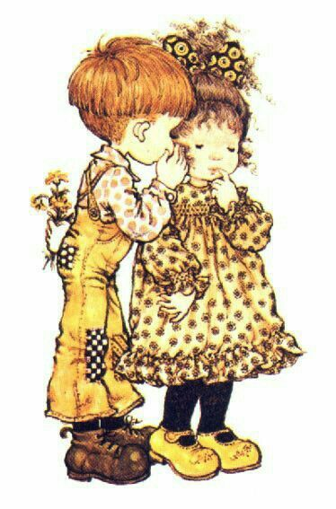
Игра «Подскажи словечко?»
Цель: развитие мышления, быстроты реакции.
Описание: педагог, бросая мяч поочерёдно каждому ребёнку, спрашивает:
– Ворона каркает, а сорока?
Ребёнок, возвращая мяч, должен ответить:
– Сорока стрекочет.
Примеры вопросов:
– Сова летает, а кролик?
– Корова ест сено, а лиса?
– Крот роет норки, а сорока?
– Петух кукарекает, а курица?
– Лягушка квакает, а лошадь?
– У коровы телёнок, а у овцы?
– У медвежонка мама медведица, а у бельчонка?

Slide 95
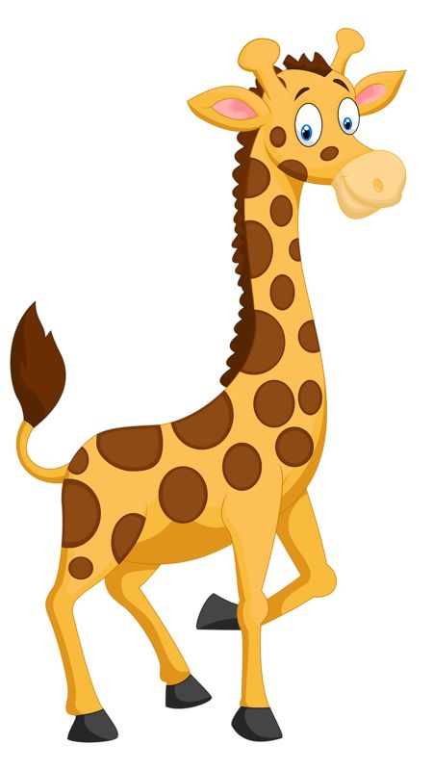
Игра «Кто как передвигается?»
Цель: обогащение глагольного словаря детей, развитие мышления, внимания, воображения, ловкости.
Описание: педагог, бросая мяч каждому ребёнку, называет какое-либо животное, а ребёнок, возвращая мяч, произносит глагол, который можно отнести к названному животному. педагог: -Дети: Собака- стоит, сидит, лежит, идёт, спит, лает, служит (кошка, мышка…).

Slide 96
Игра «Горячий – холодный?»
Цель: закрепление в представлении и словаре ребёнка противоположных признаков предметов или слов-антонимов.
Описание: педагог, бросая мяч ребёнку, произносит одно прилагательное, а ребёнок, возвращая мяч, называет другое – с противоположным значением. Педагог:- Дети: Горячий- холодный Хороший- плохой Умный- глупый Весёлый- грустный Острый- тупой Гладкий- шероховатый.

Slide 97
Игра «Кто кем был?»
Цель: развитие мышления, расширение словаря, закрепление падежных окончаний.
Описание: педагог, бросая мяч кому-либо из детей, называет предмет или животное, а ребёнок, возвращая мяч логопеду, отвечает на вопрос, кем (чем) был раньше названный объект: Цыплёнок – яйцом, Хлеб – мукой, Лошадь – жеребёнком, Шкаф – доской, Корова – телёнком, Велосипед – железом, Дуб – жёлудем, Рубашка – тканью, Рыба – икринкой, Ботинки – кожей, Яблоня – семечком, Дом – кирпичом, Лягушка – головастиком, Сильный – слабым, Бабочка – гусеницей, Взрослый – ребёнком.

Slide 98
Игра «Лошадки»
Игра «Кролики»
Игра «Где позвонили?»
Игра «Кто бросит мешочек дальше»
Игра «Найди себе пару»

Slide 99
Игра «Лошадки»
Цель: Развивать у детей умение действовать по сигналу, согласовывать движения друг с другом, упражнять в беге, ходьбе.
Описание: Дети делятся на 2 равные группы. Одна группа изображает конюхов, другая – лошадей. На одной стороне отчерчивается конюшня. На другой – помещение для конюхов, между ними луг. Воспитатель говорит: «Конюхи, вставайте скорей, запрягайте лошадей!». Конюхи с вожжами в руках, бегут к конюшне и запрягают лошадей. Когда все лошади запряжены, они выстраиваются друг за другом и по указанию воспитателя идут шагом или бегут. По слову воспитателя «Приехали!» конюхи останавливают лошадей. Воспитатель говорит «Идите отдыхать!». Конюхи распрягают лошадей и отпускают их пастись на луг. Сами возвращаются на свои места отдохнуть. Лошади спокойно ходят по площадке, пасутся, щиплют траву. По сигналу воспитателя «Конюхи, запрягайте лошадей!» конюх ловит свою лошадь, которая убегает от него. Когда все лошади пойманы и запряжены, все выстраиваются друг за другом. После 2-3 повторений воспитатель говорит: «Отведите лошадей в конюшню!». Конюхи отводят лошадей в конюшню, распрягают их и отдают вожжи воспитателю. Правила: Играющие меняют движения по сигналу воспитателя. По сигналу «Идите отдыхать» - конюхи возвращаются на места.

Slide 100
Игра «Кролики»
Цель: Развивать у детей умение двигаться в коллективе, находить свое место на площадке. Упражнять в подлезании, в беге, в прыжках на 2 ногах. Описание: На одной стороне площадки отчерчиваются круги – клетки кроликов. Перед ними ставятся стульчики, к ним вертикально привязываются обручи или протягивается шнур. На противоположной стороне ставится стул – дом сторожа. Между домом и клетками кроликов – луг. Воспитатель делит детей на маленькие группы по 3-4 человека. Каждая группа становится в очерченный круг. «Кролики сидят в клетках!» - говорит воспитатель. Дети присаживаются на корточки – это кролики в клетках. Воспитатель поочередно подходит к клеткам и выпускает кроликов на травку. Кролики пролезают в обруч и начинают бегать и прыгать. Воспитатель говорит «Бегите в клетки!». Кролики бегут домой и возвращаются в свою клетку, пролезая снова в обруч. Затем сторож снова их выпускает.
Правила: Кролики не выбегают, пока сторож не откроет клеток.
Кролики возвращаются после сигнала воспитателя «Скорей в клетки!».

Slide 101
Игра «Где позвонили?»
Цель: Развивать у детей слух, внимание и выдержку.
Описание: Дети сидят по кругу или вдоль стены. Один из играющих по назначению воспитателя становится в центре круга или перед сидящими. По сигналу воспитателя он закрывает глаза. Воспитатель дает кому-нибудь из детей звоночек и предлагает позвонить. Ребенок, находящийся в центре круга, должен не открывая глаз, указать рукой направление, откуда доносится звук. Если он укажет правильно, воспитатель говорит «Пора!», играющий открывает глаза. А тот, кто позвонил – поднимает и показывает звонок. Если водящий ошибся, он снова закрывает глаза и отгадывает еще раз. Затем воспитатель назначает другого водящего.
Правила: Водящий открывает глаза только после слова воспитателя «Пора!»

Slide 102
Игра «Кто бросит мешочек дальше»
Цель: Развивать у детей умение действовать по сигналу. Упражнять в метании в даль правой и левой рукой, в беге, в распознавании цвета.
Описание: Дети стоят вдоль стены. Несколько детей, названных воспитателем, становятся на одной линии перед положенной на пол веревкой. Дети получают мешочки 3 разных цветов. По слову воспитателя «Бросай!» дети бросают мешочек вдаль. Воспитатель обращает внимание детей на то, чей мешочек упал дальше и говорит: «Поднимите мешочки!». Дети бегут за своими мешочками, поднимают их и садятся на места. Воспитатель называет других детей, которые занимают места бросавших мешочки. Игра заканчивается, когда все дети бросят мешочки.
Правила: Бросать и поднимать мешочки можно только по слову воспитателя.

Slide 103
Игра «Найди себе пару»
Цель: Развивать у детей умение выполнять движения по сигналу, по слову, быстро строится в пары. Упражнять в беге, распознавании цветов. Развивать инициативу, сообразительность.
Описание: Играющие стоят вдоль стены. Воспитатель дает каждому по одному флажку. По сигналу воспитателя – дети разбегаются по площадке. По другому сигналу, или по слову «Найди себе пару!», дети, имеющие флажки одинакового цвета, находят себе пару, каждая пара, используя флажки, делает ту или иную фигуру. В игре участвуют нечетное число детей, 1 должен остаться без пары. Играющие говорят: «Ваня, Ваня – не зевай, быстро пару выбирай!».
Правила: Играющие становятся в пары и разбегаются по сигналу (слову) воспитателя.
Каждый раз играющие должны иметь пару.

Slide 104
Игра «Лягушки на болоте»
Игра «Ястреб»
Игра «Цепи кованные»
Игра «Скакалка»
Игра «Пирог»

Slide 105
Игра «Лягушки на болоте»
Цель: Развивать у детей умение действовать по сигналу, упражнять в прыжках на двух ногах.
Описание: С двух сторон очерчивают берега, в середине - болото. На одном из берегов находится журавль (за чертой). Лягушки располагаются на кочках (кружки на расстоянии 50 см) и говорят:
Вот с намокнувшей гнилушки
В воду прыгают лягушки.
Стали квакать из воды:
Ква-ке-ке, ква-ке-ке
Будет дождик на реке.
С окончанием слов лягушки прыгают с кочки в болото. Журавль ловит тех лягушек, которые находятся на кочке. Пойманная лягушка идет в гнездо журавля. После того, как журавль поймает несколько лягушек, выбирают нового журавля из тех, кто ни разу не был пойман. Игра возобновляется.

Slide 106
Игра «Ястреб»
Цель: Развивать умение действовать по сигналу, упражнять детей в беге в различных направлениях, построению парами.
Описание: Дети бросают меж собою жребий. Выбираемый по жребию представляет ястреба. Остальные дети берутся за руки и становятся парами, образуя несколько рядов.
Впереди всех помещается ястреб, который может смотреть только вперед и не смеет оглядываться. По данному сигналу, пары внезапно отделяются друг от друга и бросаются бегом в различные стороны, в это время ястреб догоняет их, стараясь кого-нибудь поймать. Потерпевший, т. е. очутившийся в когтях ястреба, меняется с ним ролями.
Варианты:
Дети во время бега стремятся бросить в ястреба платок , если они попадают в него, он считается «заколдованным» и из детей выбирается на его место другой.

Slide 107
Игра «Цепи кованные»
Цель: Развивать у детей умение действовать по сигналу, упражнять в построению в две шеренги, беге.
Описание: Две шеренги детей, взявшись за руки, становятся друг против друга на расстоянии 15 – 20 м. Одна шеренга детей кричит:
- Цепи, цепи, разбейте нас!
Кем из нас? – отвечает другая
- Стёпой! - отвечает первая
Ребёнок, чьё имя назвали, разбегается и старается разбить вторую шеренгу (целится в сцепленные руки). Если разбивает, то уводит в свою шеренгу ту пару участников, которую он разбил. Если не разбивает, то встаёт в шеренгу, которую не смог разбить. Выигрывает та команда, где оказывается больше игроков.

Slide 108
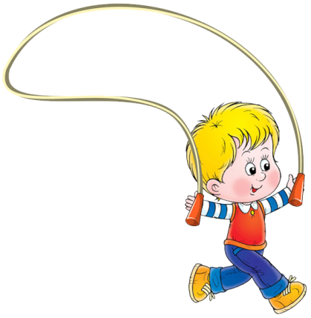
Игра «Скакалка»
Цель: Развивать у детей умение выполнять движения по сигналу. Упражнять в прыжках на двух ногах, умению играть в коллективе.
Описание: Один из играющих берет веревку и раскручивает ее. Низко от земли. Остальные прыгают через веревку: чем выше, тем больше будет доход и богатство.
Перед началом игры говорят следующие слова:
Чтоб был долог колосок,
Чтобы вырос лен высок,
Прыгайте как можно выше.
Можно прыгать выше крыши.
Правила игры:
Кто задел за скакалку, выбывает из игры.

Slide 109
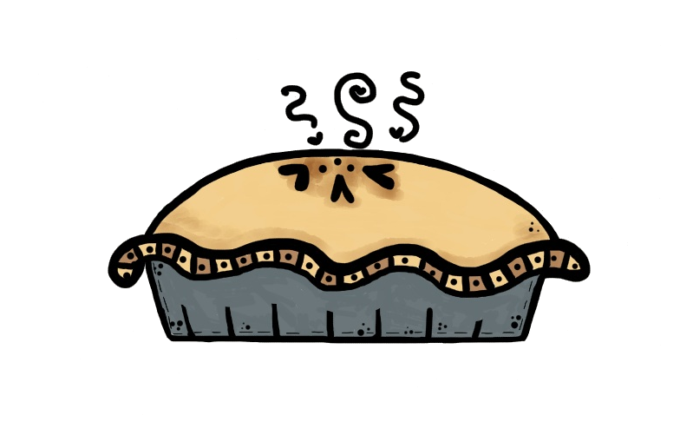
Игра «Пирог»
Цель: Развивать у детей умение выполнять движения по сигналу. Упражнять в беге, умению играть в коллективе.
Описание: Играющие делятся на две команды. Команды становятся друг против друга. Между ними садится «пирог» (на него надета шапочка). Все дружно начинают расхваливать «пирог»:
Вот он, какой высоконький,
Вот он, какой мякошенький,
Вот он, какой широконький.
Режь его да ешь!
После этих слов играющие по одному из каждой команды бегут к «пирогу». Кто быстрее добежит до цели и дотронется до «пирога», тот и уводит его с собой. На место «пирога» садится ребенок из проигравшей команды. Так происходит до тех пор, пока не проиграют все в одной из команд.

Slide 110
Игра «Зоопарк»
Игра «Детский сад»
Игра «Парикмахерская»
Игра «Магазин цветов»
Игра «Увозим урожай с дачи»

Slide 111
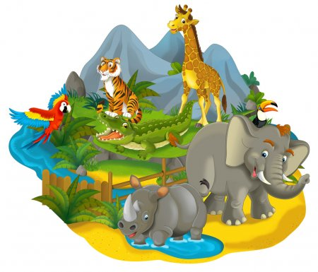
Игра «Зоопарк»
Цель: расширить знания детей о диких животных, их повадках, образе жизни, питании, воспитывать любовь, гуманное отношение к животным, расширить словарный запас.
Оборудование: игрушечные дикие звери, знакомые детям, клетки (из строительного материала), билеты, деньги, касса.
Ход игры: воспитатель сообщает детям, что в город приехал зоопарк, и предлагает сходить туда. Дети покупают билеты в кассе и идут в зоопарк. Там рассматривают животных, рассказывают о том, где они живут, чем питаются. В ходе игры следует обращать внимание детей на то, как надо обращаться с животными, как ухаживать за ними.

Slide 112
Игра «Детский сад»
Цель: расширить знания детей о назначении детского сада, о профессиях тех людей, которые здесь работают, – воспитателя, няни, повара, музыкального работника, воспитать у детей желание подражать действиям взрослых, заботливо относиться к своим воспитанникам.
Оборудование: все игрушки, необходимые для игры в детский сад.
Ход игры: воспитатель предлагает детям поиграть в детский сад. По желанию назначаем детей на роли Воспитателя, Няни, Музыкального руководителя. В качестве воспитанников выступают куклы, зверюшки. В ходе игры следят за взаимоотношениями с детьми, помогают им найти выход из сложных ситуаций.

Slide 113
Игра «Парикмахерская»
Цель: познакомить детей с профессией парикмахера, воспитывать культуру общения, расширить словарный запас детей.
Оборудование: халат для парикмахера, накидка для клиента, инструменты парикмахера – расческа, ножницы, флакончики для одеколона, лака, фен и т. д.
Ход игры: стук в дверь. В гости к детям приходит кукла Катя. Она знакомится со всеми детьми и замечает в группе зеркало. Кукла спрашивает детей, нет ли у них расчески? Ее косичка расплелась, и она хотела бы причесаться. Кукле предлагают сходить в парикмахерскую. Уточняется, что там есть несколько залов: женский, мужской, маникюрный, в них работают хорошие мастера, и они быстро приведут прическу Кати в порядок. Назначаем парикмахеров, они занимают свои рабочие места. В салон идут другие дети и куклы. Катя остается очень довольной, ей нравится ее прическа. Она благодарит детей и обещает в следующий раз прийти именно в эту парикмахерскую. В процессе игры дети узнают об обязанностях парикмахера – стрижке, бритье, укладке волос в прическу, маникюре.

Slide 114
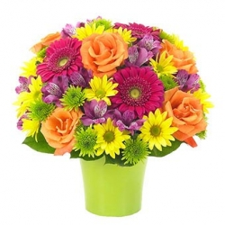
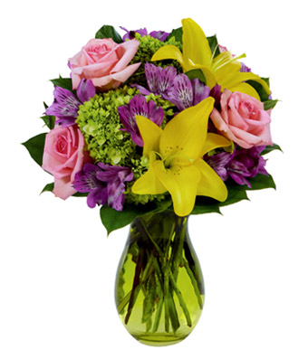
Игра «Магазин цветов»
Цель: Обучать детей развивать сюжет игры; закрепить знания о разнообразии цветов; формировать навыки культурного поведения в общественных местах.
Ход игры: воспитатель предлагает детям разместить в удобном месте цветочный магазин. Дети самостоятельно распределяют роли продавцов, кассиров. Дети приходят в магазин за цветами, рассматривают их, выбирают букеты, советуются с продавцами, расплачиваются в кассе. В ходе игры педагогу необходимо обращать внимание на взаимоотношения между продавцами и покупателями.

Slide 115
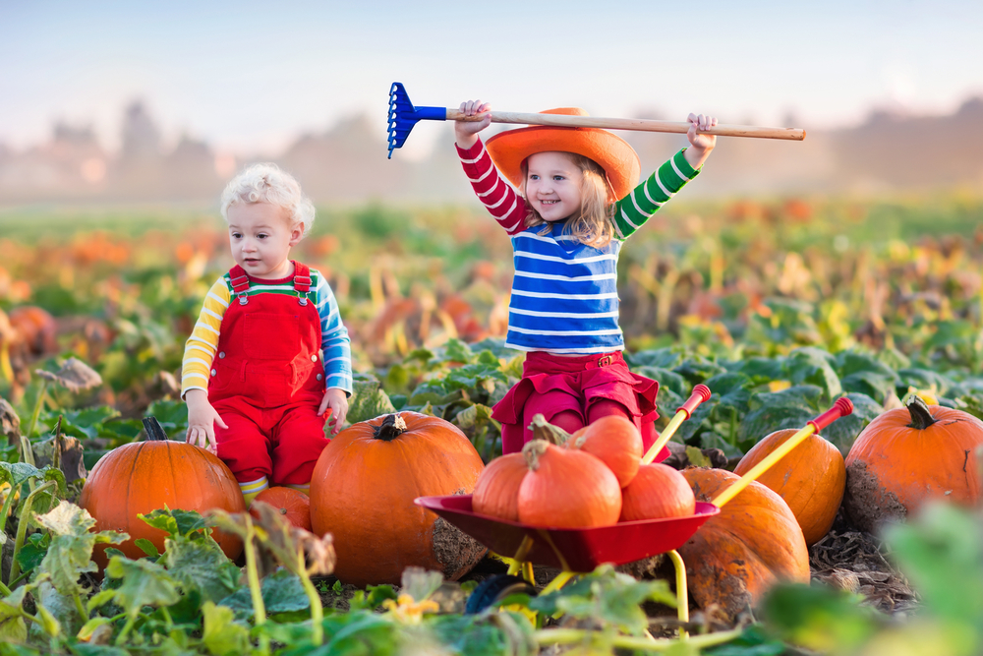
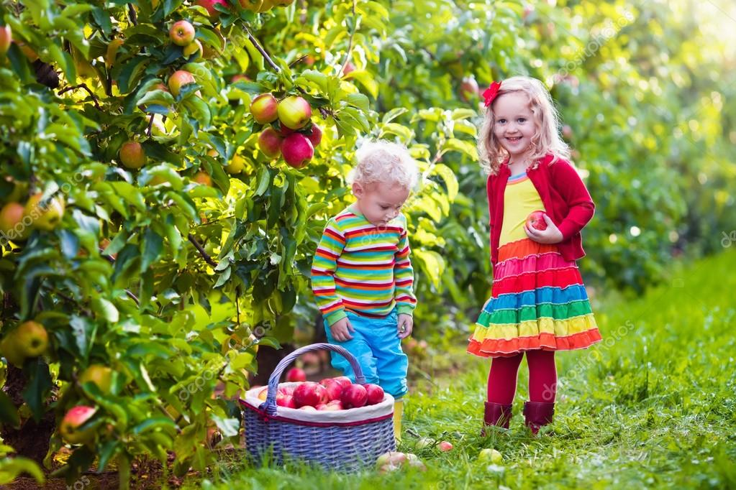
Игра «Увозим урожай с дачи»
Цель: уточнить знания детей о хозяйственно – бытовой деятельности человека осенью, побуждать детей принимать активное участие в развитии сюжета игры.
Ход игры: Воспитатель предлагает детям создать игровую ситуацию сбора урожая на даче и отъезда семьи в город.

Slide 116
Игра «Волшебная цифра»
Игра «Вызови по имени»
Старшая группа
Игра «Кто за кем?»
Игра «Узнай, что это?»
Игра с палочками «Повторяй за мной»

Slide 117
Игра «Волшебная цифра»
Цели: совершенствовать память; закреплять математический счет; развивать координационные способности.
Материал: карточки с цифрами, коврик или мат.
Ход игры: Педагог говорит, что если хорошо знать цифры, то попадешь в страну знаний. Для каждого он сообщает его волшебную цифру.
На коврик вразброс кладут цифры (по количеству участников игры). Игроки запоминают свой номер, сообщенный педагогом. По сигналу педагога участники бегут к ковру и ищут свою цифру, затем обегают коврик справа и возвращаются к месту старта.
Отмечаются дети, быстро и правильно выполнившие задание. Если в группе много детей, можно провести эстафету.

Slide 118
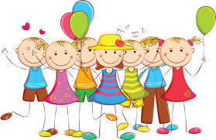
Игра «Вызови по имени»
Цель: развивать двигательную память, долговременную память на слова, интенсивность и устойчивость внимания, чувство времени, ловкость.
Материал: мяч.
Ход игры: Участники делятся на две команды. По сигналу педагога они свободно передвигаются по всему залу. Внезапно педагог подбрасывает мяч и называет имя участника первой команды, который должен поймать мяч. Аналогично вызывается участник второй команды. Побеждает команда, поймавшая мяч большее количество раз.

Slide 119
Игра «Кто за кем?»
Цель: развивать активное внимание.
Ход игры. Дети делятся на 2 команды по 5-6 человек и становятся в 2 шеренги. Один из каждой команды – водящий – стоит спиной ко всем; остальные в это время перестраиваются.
Ведущий подает сигнал, и водящий, быстро повернувшись лицом к шеренге, старается запомнить, кто за кем стоит. По новому сигналу через пять-десять секунд водящий, отвернувшись, должен сказать, в каком порядке стоят его товарищи. Затем водящий становится в шеренгу, а его место занимает другой ребенок, и так пока все из команды не побывают водящими.

Slide 120
Игра «Узнай, что это?»
Цель: активизация зрительного внимания и памяти, развитие наблюдательности, совершенствование зрительно- пространственной ориентировки в процессе узнавания и описания предмета по контурному изображению его части.
Игровой материал: демонстрационное полотно, раздаточный материал, цветные карандаши, листы для рисования.
Ход игры: педагог выставляет на демонстрационное полотно картинку с изображением контура верхней части, например: трамвая, предлагая детям внимательно ее рассмотреть и решить , часть чего она им напоминает. Если дети затрудняются с ответом, педагог помогает им подсказками. Затем каждому ребенку раздают листочки, на которых предметы изображены не полностью, и ребенка просят сначала узнать предмет, а затем нарисовать их полностью на отдельных листах.

Slide 121
Цель: увеличение объема внимания и памяти.
Игровой материал: счетные палочки.
Ход игры: В эту игру можно играть как с одним, так и с несколькими детьми. Каждому ребенку выдается одинаковое количество счетных палочек. Все садятся в круг, и воспитатель начинает игру в роли ведущего. Выкладывает из счетных палочек произвольную композицию . Пусть дети смотрят и запоминают. Затем композиция закрывается листом бумаги, детям надо будет сложить из своих палочек такую же фигуру. Если все смогли повторить, роль ведущего переходит к следующему игроку
Игра с палочками «Повторяй за мной!»

Slide 122
Игра «Подарки»
Игра «Сравнения»
Игра «Измени конец сказки»
Игра «Продолжи фразу и покажи»
Игра «Что потом?»

Slide 123
Игра «Подарки»
Цель: развитие воображения, коммуникативных навыков, моторики.
Количество играющих: группа детей.
Ход игры: дети становятся в круг, а ведущий (взрослый) предлагает каждому придумать подарок для соседа справа (это могут быть различные предметы, цветы и т.д.). нельзя ничего говорить, ребёнок должен показать свой подарок жестами, а принимающий подарок – показать этот предмет на картинке или показать, как он будет им пользоваться. Получивший подарок показывает свою пантомиму следующему.
Комментарий: остальные дети должны внимательно наблюдать за тем, что происходит. В случае ошибки они должны предложить свои варианты использования подарка. Игра продолжается с того ребёнка, который дал правильный ответ. Пользоваться словами может только взрослый. Если подарки однотипны, можно остановить игру и поговорить с детьми о том, что здесь подарком может быть всё, что угодно.

Slide 124
Игра «Сравнения»
Цель: развитие творческого воображения.
Количество играющих: один и более.
Ход игры: ребёнку предлагается придумать, с чем можно сравнить: птичку, реку, ветер, варежки, снежинку, утюг и т.д.
Очень важно, чтобы в процессе ответов дети использовали образные выражения.
Комментарий: дети дошкольного возраста испытывают большие трудности при необходимости подбора ассоциаций, так как их речь ещё бедна. Лучший способ обогащения речи – это совместное чтение. Желательно постоянно задавать детям вопросы типа: «На что похожи облака?», «На что похожа лужа», «На что похожа мама?». Все это будет стимулировать детей на сравнительные ассоциации предметов.

Slide 125
Игра «Измени конец сказки»
Цель: развитие воображения, внимания, умения соблюдать последовательность рассказывания, развитие изобразительных навыков.
Количество играющих: любое.
Необходимые приспособления: всё необходимое для рисования.
Описание игры: ребёнок в процессе рисования картины на сюжет какой-нибудь сказки должен придумать её новое окончание, а затем рассказать его.
Комментарий: в игру можно ввести дополнительное правило: ребёнок не рассказывает о своём рисунке, за него это сделает кто-то другой, а автор или подтвердит его версию, или опровергнет её. Либо, возможен вариант, когда рисунок рисуется несколькими детьми и сказка придумывается в соответствии с задумками авторов рисунка. В любом случае, будет интересно услышать несколько версий одного рисунка. Рисунок ребенка может быть нарисован абсолютно новый. В таком случае, ребенку необходимо полностью изменить какую-либо сказку, в соответствии с нарисованными персонажами.

Slide 126
Игра «Продолжи фразу и покажи»
Цель. Развивать логику, творческие способности; развивать имитационные навыки.
-Если холодно на улице, что вы надеваете? (Шубу, шапку, варежки...)
-Если вам подарят маленького котенка, что вы сделаете? (Погладим его, приласкаем).
-Если вы останетесь в лесу одни, что вы будете делать? (Громко кричать«Ау!».)
-Если мама отдыхает, как вы будете себя вести? (Ходить на цыпочках, не шуметь...)
-Если плачет ваш друг, что делать? (Утешить, погладить, заглянуть в глаза...).
-Если вам на глаза попались спички? (Ответы детей, которые педагог обобщает выводом: спички детям не игрушка!)

Slide 127
Игра «Что потом?»
Цель: развитие творческого мышления
Ход игры: ребёнку предлагается придумать как можно больше вариантов событий, которые наступили после того, как…
Папа поймал большую рыбу…
Что было после этого?: (развейте каждую из историй).
- пруд стал мелкой лужей; - рыба перекусила леску и уплыла;
- семья целый год ела рыбу;
- рыбу разрезали, а там оказалась ещё одна рыба, а в той – ещё рыба, а в следующей – ещё и т.д.).
Белоснежка кормила голубей… Папа Карло строгал полено…
Аннушка пролила масло… Воробьишка выпал из гнезда…
Бабушка испекла пирожки... Слон проглотил ежа…
Компьютеры стали работать самостоятельно… и. т.д.
Комментарий: если ответы детей однотипны, взрослый может включиться в игру, изменить ход мыслей детей, дать им образец нестандартного предложения.

Slide 128
Игра «Работа с мозаикой»
Игра «Чем не Золушка?»
Игра «Буква растет»
Игра «Театр теней»
Игра «Раскрась правильно»

Slide 129
Игра «Работа с мозаикой»
Цель: развитие мелкой моторики, координации движений пальцев рук.
Оборудование: мозаика различных видов образцы выкладываемых фигур.
Описание. Выложить несколько столбиков из пластинок одного цвета. Выложить рисунок из мозаики, имея перед глазами образец. Составить свой рисунок, основываясь на прошлом опыте.

Slide 130
Игра «Чем не Золушка?»
Цель: развивать мелкую моторику.
Игровой материал и наглядные пособия: крупа (рис, гречка).
Ход игры: воспитатель жалуется ребенку на то, что с ним произошла маленькая неприятность, перемешались два вида крупы (рис и гречка), а перебрать ее времени не хватает. Поэтому нужна его помощь: разложить крупу по разным банкам.

Slide 131
Игра «Буква растет»
Цель: развивать мелкую моторику.
Игровой материал и наглядные пособия: лист бумаги, карандаш.
Описание: ребенок получает лист бумаги, в противоположных концах которого нарисованы буквы - одна очень маленькая, другая очень большая. Предложить ребенку изобразить процесс увеличения или уменьшения букв, то есть рядом с маленькой нарисовать букву побольше, следующую еще больше и т. д. Обратить внимание ребенка на то, что буква должна расти понемногу, таким образом довести букву до размера, обозначенного на противоположном конце листа.

Slide 132
Игра «Театр теней»
Цель: развивать мелкую моторику.
Игровой материал и наглядные пособия: экран (светлая стена), настольная лампа, фонарь.
Описание: перед игрой необходимо затемнить комнату, источник света должен освещать экран на расстоянии 4—5 м. Между экраном и источником света производятся движения руками, от которых на освещенный экран падает тень. Размещения рук между стеной и источником света зависит от силы последнего, в среднем это 1-2 м от экрана. Детям предлагается при помощи рук создать теневые фигуры (птица, собака, лев, орел, рыба, змея, гусь, заяц, кошка). «Актеры» теневого театра могут сопровождать свои действия короткими диалогами, разыгрывая сценки

Slide 133
Игра «Раскрась правильно»
Цели: развивать мелкую моторику; учить штриховать предметы с наклоном вправо, влево, прямо, линиями, параллельными друг другу.
Игровой материал и наглядные пособия: карандаши, контурные изображения различных предметов.
Описание: детям предлагается поучаствовать в конкурсе на лучшего штриховальщика. Воспитатель раздает контурные изображения предметов, объясняя принцип штрихования (линии, параллельные друг другу, с наклоном вправо (влево, прямо).

Slide 134
Игра «Не зевай!»
Игра «Сколько?»
Игра «Назови соседей»
Игра «Найди столько же»
Игра «Отгадай, какое число пропущено»

Slide 135
Игра «Не зевай!»
Цель: Закреплять в игре счет от 1 до 10. Чтение и запись чисел.
Оборудование: Числовые карточки, фанты.
Игровые задачи: Детям раздаются карточки с цифрами от 0 до 10. Ведущий (воспитатель, ребенок) рассказывает сказку (читает стихотворение), в тексте которой встречаются разные числа. При упоминании числа, которое соответствует цифре на карточке, ребенок должен быстро ее поднять. Кто не успел быстро вспомнить это действие, тот проигрывает (он должен отдать фант). В конце игры проводится «выкуп» фантов (решить задачу, задачу шутку, отгадать загадку и др.).

Slide 136
Игра «Сколько?»
Цель: Упражнять детей в счете.
Материал: 6-8 карточек с различным количеством предметов.
Содержание: воспитатель закрепляет на доске 6-8 карточек с различным количеством предметов и говорит: - Тот, кто отгадает загадку, пересчитает предметы на карточке и покажет цифру, тот получит поощрительную фишку.
Загадываем загадку:
- Сидит девица в темнице, а коса на улице?
Дети отгадывают загадку и пересчитывают морковки на картинке и показывают соответствующую цифру. Кто быстро поднял карточку с цифрой, получает фишку.

Slide 137
Цель: Упражнять детей в определении последующего и предыдущего числа к названному.
Материал: Карточки с цифрами от 1 до 10. Куб или многогранник с цифрами на гранях.
Содержание: педагог подбрасывает куб и ловит его так, чтобы к детям куб был повернут каждый раз новой цифрой. Вызванный ребенок называет «соседей» данного числа, т.е. числа, стоящие до и после.
Правила игры: стоящий на доске ряд цифр помогает детям выполнять задания. Если дети хорошо знают порядок следования натурального ряда цифры можно не выкладывать. Игра проводится в быстром темпе.
Игра «Назови соседей»

Slide 138
Цель. Учить устанавливать равенство предметов при разном их пространственном изображении.
Материал. Карты с двумя полосками (по одной на ребенка). На верхней
пять клеток, в каждой от пяти до десяти кружков. На нижней полоске пустых клеток.
Наборы карточек (по пять штук на каждого ребенка), равных величине клеток. На карточках изображено от пяти до десяти предметов, но расположение их иное по сравнению с кружками на верхней полоске карты.
Содержание. Каждому ребенку дается по одной карте и к ней набор мелких карточек. Ведущий (на занятии – воспитатель) называет число. Играющие находят клетку с соответствующим количеством кружков на карте и на пустую клетку, расположенную под тем же количеством кружков, кладут соответствующую маленькую карточку. Числа можно называть по порядку или вразбивку. В конце игры дети проверяют, у всех ли на нижней полоске числа расположены по порядку от – 5 до 10.
Правила игры. Класть карточку можно лишь после того, как ведущий назвал число. Выигрывает тот, кто выложил все числа по порядку без ошибок.
Игра «Найди столько же»

Slide 139
Игра «Отгадай, какое число пропущено»
Цель. Определить место числа в натуральном ряду, назвать пропущенное число.
Материал. Фланелеграф, 10 карточек с изображением на них кружков от 1 до 10 (на каждой карточке кружки другого цвета). Флажки.
Содержание. Воспитатель расставляет на фланелеграфе карточки в последовательности чисел натурального ряда. Предлагает детям посмотреть, как они стоят, не пропущено ли какое-нибудь число. Затем ребята закрывают глаза, а воспитатель убирает одну карточку. После того как дети отгадают, какое число пропущено, воспитатель показывает спрятанную карточку и ставит ее на место.
Правила игры. Не подсматривать, когда убирают карточку. Кто первый
какое число пропущено, получает флажок.

Slide 140
Игра «Чем похожи и чем отличаются?»
Игра «Что это? Кто это?»
Игра «Разложи карточки»
Игра «Придумай загадку»
Игра «Нелепицы»

Slide 141
Игра «Чем похожи и чем отличаются?»
Цель: развитие зрительного восприятия, внимания, мышления и речи.
Оборудование: магнитная доска; магниты; 8 пар предметных картинок: мухомор – подосиновик, платье – юбка, ваза – кувшин, заяц – кролик, кот – рысь, трамвай – троллейбус, аист – лебедь, ель – лиственница.
Взрослый поочередно прикрепляет к магнитной доске каждую пару картинок и предлагает детям найти сходство и различие между изображенными предметами.

Slide 142
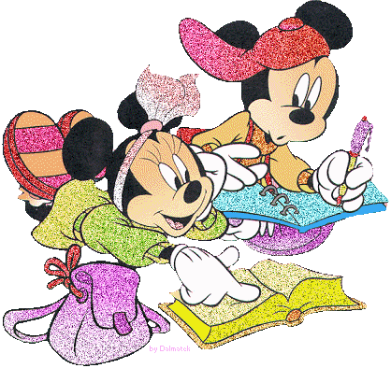
Игра «Что это? Кто это?»
Цель: развитие мышления и речи.
Оборудование: 24 предметные картинки.
Дети делятся на две команды. Садятся за столы на удалении друг от друга. Каждой команде раздаются одинаковые комплекты картинок с изображением овощей, фруктов, животных и т. д. Дети поочередно дают описание одной из картинок. Если описание правильное и картинка угадывается, то её откладывают в пользу отгадавших.

Slide 143
Игра «Разложи карточки»
Цель: развитие логического мышления.
Оборудование: квадратный лист бумаги, разделенный на девять клеток (для каждого ребенка); поднос с девятью картинками, три из которых – одинаковые (для каждого ребенка).
На столе перед каждым ребенком находится квадратный лист бумаги, разделенный на девять клеток, и поднос с девятью картинками, три из которых – одинаковые. Воспитатель предлагает детям разложить картинки по клеткам так, чтобы в рядах и столбах не оказалось по две одинаковых картинки.

Slide 144
Игра «Придумай загадку»
Цель: развитие речи и мышления.
Оборудование: игрушки и знакомые детям предметы.
На столе лежат различные игрушки и знакомые детям предметы. Одному из детей (ведущему) предлагается, не показывая на предмет, составить его описание в форме загадки. Тот, кто угадает. О каком предмете идет речь, становится ведущим.

Slide 145
Игра «Нелепицы»
Цель: развитие речи, внимания, мышления.
Оборудование: карточка к заданию.
Воспитатель предлагает ребенку рисунки, в которых содержатся какие-нибудь противоречия, несообразности, нарушения в поведении персонажей, просит ребенка найти ошибки и неточности и объяснить свой ответ. Предлагается ответить, как бывает на самом деле.

Slide 146
Игра «Поиграем в сказку»
Игра «Дополни предложение»
Игра «Где начало рассказа?»
Игра Лото «Назови картинку и найди первый звук»
Игра «Эстафета»

Slide 147
Игра «Поиграем в сказку»
Взрослый предлагает ребёнку вспомнить сказку «Три медведя». Затем, меняя высоту голоса, просит отгадать, кто говорит: Михайло Иванович (низкий голос), Настасья Филипповна (голос средней высоты) или Мишутка (высокий голос). Одна и та же реплика произносится поочередно различным по высоте голосом, в трёх вариантах:
- Кто сидел на моем стуле?
- Кто ел из моей чашки?
- Кто спал в моей постели?
- Кто же был в нашем доме? И т.п.

Slide 148
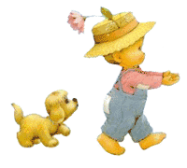
Игра «Дополни предложение»
Цель: Развивать у детей речевую активность, быстроту мышления.
Игровые правила. Нужно найти и сказать такое слово, чтобы получилось законченное предложение. Добавлять нужно только одно слово.
Игровые действия. Бросание и ловля мяча.
Ход игры. Воспитатель говорит несколько слов предложения, а дети должны дополнить его новыми словами, чтобы получилось законченное предложение, например: «Мама купила... - …книжки, тетради, портфель», - продолжают дети.

Slide 149
Игра «Где начало рассказа?»
Цель: Учить передавать правильную временную и логическую последовательность рассказа с помощью серийных картинок.
Ход игры. Ребенку предлагается составить рассказ. Опираясь на картинки. Картинки служат своеобразным планом рассказа, позволяют точно передать сюжет, от начала до конца. По каждой картинке ребёнок составляет одно предложение и вместе они соединяются в связный рассказ.

Slide 150
Игра Лото «Назови картинку и найди первый звук»
Цель: научить детей находить заданный первый звук в слове на этапе громкого проговаривания слова самим ребёнком.
Описание игры. У детей – карты с нарисованными картинками (по четыре на каждой карте). Ведущий называет любой гласный звук, дети произносят вслух названия своих картинок и находят нужную. Если картинка названа правильно, ведущий разрешает закрыть ее фишкой. Выигрывает тот, кто раньше всех закроет свои картинки.

Slide 151
Игра «Эстафета»
Цель: активизация глагольного словаря.
Ход игры. Играющие стоят в кругу. У ведущего палочка-эстафета. Он произносит какое-нибудь слово и передаёт эстафету рядом стоящему ребёнку. Тот должен подобрать подходящее слово- действие и быстро передать палочку дальше. Когда эстафета вернётся к ведущему, он задаёт новое слово, но палочку передаёт в другом направлении. Если кто-то затрудняется назвать слово или подбирает неподходящее слово, ему дают штрафное очко. После того как игрок набрал три штрафных очка, он выходит из игры. Выигрывает тот, у кого в конце игры будет меньше штрафных очков.
Ход игры: собака – лает, кусает, бежит, сторожит, скулит, воет; кошка – мурлыкает, охотится, играет, дремлет, мяукает, царапается.

Slide 152
Игра «Стадо и волк»
Игра «Быстрей по местам»
Игра «Ловишка, бери ленту»
Игра «Медведь и пчелы»
Игра «Свободное место»

Slide 153
Игра «Стадо и волк»
Цель: Развивать умение выполнять движения по сигналу. Упражнять в ходьбе и быстром беге.
Описание: На одной стороне площадки очерчиваются кружки, квадраты. Это постройки: телятник, конюшня. Остальная часть занята «лугом». В одном из углов на противоположной стороне находится «логово волка» (в кружке). Воспитатель назначает одного из играющих «пастухом», другого - «волком», который находится в логове. Остальные дети изображают лошадей, телят, которые находятся на скотном дворе, в соответствующих помещениях. По знаку воспитателя «пастух» по очереди подходит к «дверям» телятника, конюшни и как бы открывает их. Наигрывая на дудочке, он выводит все стадо на луг. Сам он идет позади. Играющие, подражая домашним животным щиплют траву, бегают, переходят с одного места на другое, приближаясь к логову волка. «Волк»- говорит воспитатель, все бегут к пастуху и становятся позади него. Тех, кто не успел добежать до пастуха, волк ловит и отводит в логово. Пастух отводит стадо на скотный двор, где все размещаются по своим местам.
Правила: Волк выбегает из логова только после слова «волк». Одновременно с выбегающим волком все играющие должны бежать к пастуху. Не успевших встать позади пастуха, волк уводит к себе.

Slide 154
Игра «Быстрей по местам»
Цель: Развивать ориентировку в пространстве, умение выполнять движения по сигналу. Упражнять в быстром беге, ходьбе, подпрыгивании.
Описание: Дети стоят в кругу на расстоянии вытянутых рук, место каждого отмечается предметом. По слову «бегите», дети выходят из круга, ходят, бегают или прыгают по всей площадке. Воспитатель убирает один предмет. После слов «по местам», все дети бегут в круг и занимают свободные места. Оставшемуся дети хором говорят «Ваня, Ваня, не зевай, быстро место занимай!»
Правила: Место в кругу можно занимать только после слов «По местам». Нельзя оставаться на месте после слова «бегите».

Slide 155
Игра «Ловишка, бери ленту»
Цель: Развивать у детей ловкость, сообразительность. Упражнять в беге с увертыванием, в ловле и в построении в круг.
Описание: Играющие строятся по кругу, каждый получает ленточку, которую он закладывает сзади за пояс или за ворот. В центре круга- ловишка. По сигналу «беги» дети разбегаются, а ловишка стремится вытянуть у кого-нибудь ленточку. Лишившийся ленточки отходит в сторону. По сигналу «Раз, два, три, в круг скорей беги», дети строятся в круг. Ловишка подсчитывает количество ленточек и возвращает их детям. Игра начинается с новым ловишкой.
Правила: Ловишка должен брать только ленту, не задерживая играющего. Играющий, лишившийся ленты, отходит в сторону.

Slide 156
Игра «Медведь и пчелы»
Цель: Учить детей слезать и влезать на гимнастическую стенку. развивать ловкость, быстроту.
Улей (гимнастическая стенка или вышка) находится на одной стороне площадки. На противоположной стороне — луг. В стороне — медвежья берлога. Одновременно в игре участвует не более 12—15 человек. Играющие делятся на 2 неравные группы. Большинство из них пчелы, которые живут в улье. Медведи — в берлоге. По условному сигналу пчелы вылетают из улья (слезают с гимнастической стенки, летят на луг за медом и жужжат. Как улетят, медведи выбегают из берлоги и забираются в улей (влезают на стенку) и лакомятся медом. Как только воспитатель подаст сигнал «медведи», пчелы летят к ульям, а медведи убегают в берлогу. Не успевших спрятаться пчелы жалят (дотрагиваются рукой). Потом игра возобновляется. Ужаленные медведи не участвуют в очередной игре.
Указания. После двух повторений дети меняются ролями. Воспитатель следит, чтобы дети не спрыгивали, а слезали с лестницы; если нужно, оказывают помощь.

Slide 157
Игра «Свободное место»
Цель: Развивать ловкость, быстроту; умение не сталкиваться.
Играющие сидят на полу по кругу, скрестив ноги. Воспитатель вызывает двух рядом сидящих детей. Они встают, становятся за кругом спинами друг к другу. По сигналу «раз, два, три — беги» бегут в разные стороны, добегают до своего места и садятся. Играющие отмечают, кто первым занял свободное место. Воспитатель вызывает двух других детей. Игра продолжается.
Указания. Можно вызвать для бега и детей, сидящих в разных местах круга.

Slide 158
Игра «Чурилки»
(от слова «чур»)
Игра «Чепуха»
Игра «Штандарт»
Игра «Веточка»
Игра «Дедушка Мазай»

Slide 159
Русская народная хороводная игра
«Чурилки» (от слова «чур»)
Правила: по считалке выбирают двоих, одному завязывают глаза, другому дают бубенцы. Все ходят вокруг них, поют:
Трынцы-брынцы, бубенцы,
Позолочены концы.
Кто на бубенцах играет,
Того жмурки не поймают.
Или:
Колокольцы, бубенцы
Зазвонили, удальцы.
Отгадай, откуда звон?
После игрок с бубенцами начинает звонить, а ребенок с завязанными глазами — его ловить. Как только поймает, назначаются двое других. Игра продолжается.

Slide 160
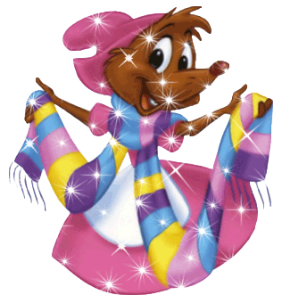
Русская народная словесная игра
«Чепуха»
Правила: водящего выбирают по считалке.
Каждый загадывает какой-нибудь предмет.
Ведущий задает вопросы (про действия): «Чем ты сегодня умывался?», «Что ты сегодня ел?»
Тот, чей ответ больше подойдет, становится водящим.

Slide 161
Русская народная подвижная игра
«Штандарт»
Задачи: развивать у детей оптимистическое мироощущение.
Правила: необходим мяч, используемый в большом теннисе.
Водящего выбирают по считалке. Он подбрасывает мяч и кричит: «Штандарт». Все разбегаются по площадке в разные стороны. Водящий ловит мяч и пятнает мячом убегающих. Кого запятнал, тот водящий. Если не удалось запятнать, то роль ведущего исполняет тот же ребенок.

Slide 162
Русская народная хороводная игра
«Веточка»
Задачи: развивать выразительность речи, учить управлять телом.
Правила: в центр круга идут, напевая:
Есть веточка на дереве,
Я ее сорву.
Кому же ее отдать?
Никому, никому —
Только другу дорогому.
Выбранный с веточкой танцует импровизированный танец.

Slide 163
Русская народная подвижная игра «Дедушка Мазай»
Задачи: развивать пластику тела, чувство юмора.
Правила: выбирают «деда Мазая», остальные договариваются, какие движения будут показывать:
Здравствуй, дедушка Мазай!
Из коробки вылезай. . .
Где мы были, мы не скажем,
А что делали — покажем.
Дети изображают действия (рыбачить, косить, ягоды собирать, стирать). Если отгадает, дети разбегаются, «Мазай» их ловит. Кого поймал — тот «Мазай».

Slide 164
Игра «Путешествие»
Игра «Семья»
Игра «Летчики»
Игра «Завод»
Игра «Зоопарк»

Slide 165
Игра «Семья»
Цель: Побуждать детей творчески воспроизводить в играх быт семьи. Совершенствовать умения самостоятельно создавать для задуманного сюжета игровую обстановку. Формирование ценных нравственных чувств (гуманности, любви, сочувствия).
Игровой материал: Куклы, игрушечная посуда, мебель, игровые атрибуты (передники, косынки, музыкальные инструменты, предметы - заместители).
Игровые роли: дедушка, внуки, мама, папа, брат, сестра.

Slide 166
Игра «Путешествие»
Цель: Формирование умения творчески развивать сюжет игры. Знакомство с трудом постового. Закрепление представлений детей о труде взрослых на речном вокзале, на теплоходе. Закрепление и обобщение знаний о труде работников села. Воспитание уважительного отношения к труду. Знакомство с жизнью людей на Севере и на юге нашей страны.
Игровой материал: Строительный материал. Технические игрушки - заводные машины, карта, теплоходы, руль, одежда для моряков, набор «Дорожные знаки», набор игрушечных животных и птиц, предметы - заместители.
Игровые роли: Полицейский, начальник порта, кассир, продавец, капитан, дежурный, боцман, врач, матрос, пограничники,

Slide 167
Игра «Летчики»
Цель: Формирование умения творчески развивать сюжет игры. Закреплять знания о воздушном транспорте. Расширение знаний о работе летчиков. Знакомство ребят с работой аэропорта.
Игровой материал: Строительный материал. Игрушка - самолет, пропеллер, крылья, куклы, предметы - заместители, элементы одежды, форма летчика.
Игровые роли: летчик, стюардесса, контролер, пассажиры.

Slide 168
Игра «Завод»
Цель: Формирование трудовых умений, представлений о профессиях рабочих на нашем заводе (фабрике, развитие творческого воображения. Воспитание интереса к профессиям своих родных.
Игровой материал: наборы машин, трубы, пропуска, строительные наборы, халаты, каски, рукавицы, набор коробок.
Игровые роли: директор завода, механик, рабочий, шофер.

Slide 169
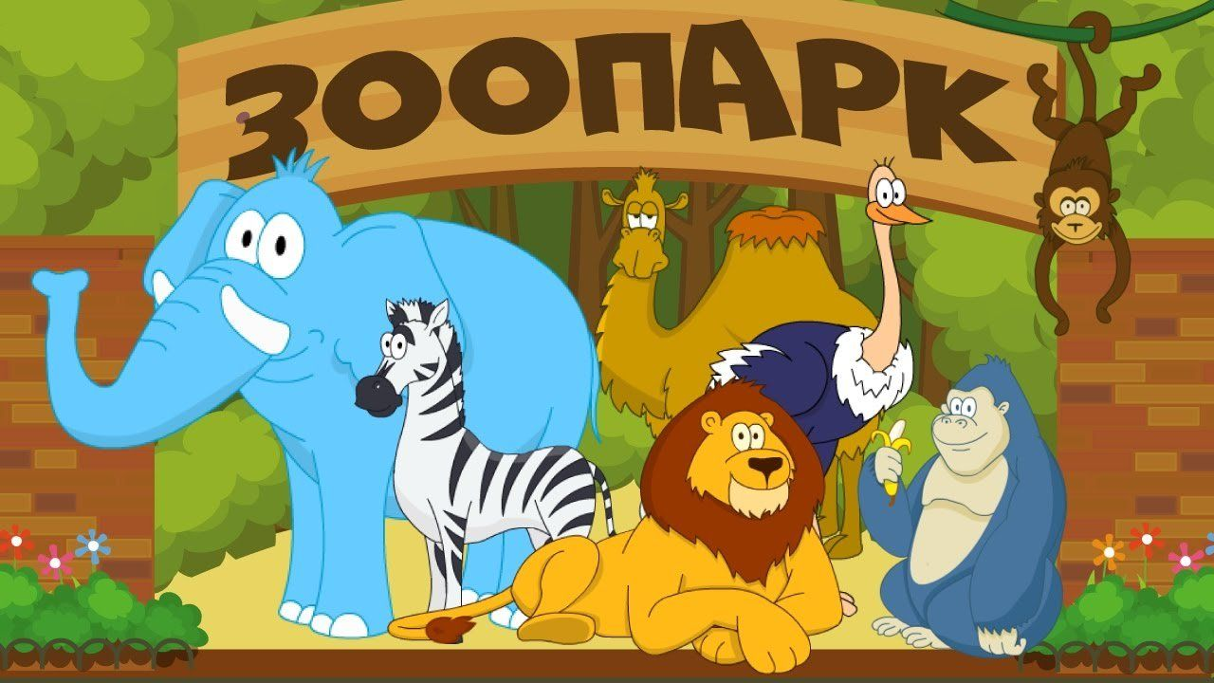
Игра «Зоопарк»
Цель: Формирование умений творчески развивать сюжет игры. Воспитание доброго отношения к животным.
Игровой материал: самоделки, наборы животных, строительный набор, природный материал, бросовый материал.

Slide 170
подготовишки
Игра «Какой игрушки не хватает? »
Игра «Запретные движения»
Игра «Сосчитай глазами»
Игра «Едем на пароходе»
Игра «Пара слов»

Slide 171
Игра «Какой игрушки не хватает? »
Цель: Развивать зрительную память.
Описание: Поставить перед ребёнком на 15-20 сек. 6 игрушек. Предложить закрыть глаза. Убрать одну игрушку. Какой игрушки не хватает?
Игру можно усложнить:
Увеличив количество игрушек.
Ничего не убирать, только менять игрушки местами.

Slide 172
Игра «Сосчитай глазами»
Цель: формировать активное внимание, реакцию сосредоточения.
Описание: Посмотри внимательно на этот рисунок. Перед тобою изображены крестики и кружочки. А теперь — внимание! Одними глазами, без помощи пальчиков или карандаша, посчитай, сколько кружочков и сколько крестиков в каждой строчек. Рядом со строкой напишите ответ. Вначале — сколько кружков, затем — количество крестиков. Нужно стараться работать очень быстро.

Slide 173
Игра «Запретные движения»
Цель: Развивать зрительную память.
Описание: Поставить перед ребёнком на 15-20 сек. 6 игрушек. Предложить закрыть глаза. Убрать одну игрушку. Какой игрушки не хватает?
Игру можно усложнить:
Увеличив количество игрушек.
Ничего не убирать, только менять игрушки местами.

Slide 174
Игра «Едем на пароходе»
Цель: развитие внимания, воображения, слухоречевой памяти, навыков социальной адаптации.
Описание: Ведущий говорит: «Мы отправляемся в путешествие и собираем багаж. Каждый имеет возможность взять по одной вещи». Участники по кругу называют желаемое. Ведущий записывает последовательно все названное. После этого продолжает рассказ: «Наш пароход поворачивает в обратную сторону, поэтому сейчас мы будем последовательно вспоминать, кто что брал, в обратном порядке». Первый участник теперь должен воспроизвести вещь, названную последним участником, второй — предпоследним и т.д.

Slide 175
Игра «Пара слов»
Цель: развитие смысловой памяти
Описание: Предложите ребенку запомнить несколько слов (начать можно с 5-6 слов). Предъявляя каждое из них в паре с другим словом. Например: кошка – молоко, мальчик – машина. Попросите ребенка запомнить вторые слова. Затем называете первое слово, а ребенок должен вспомнить и назвать второе слово. Задание можно постепенно усложнять, увеличивая количество пар слов и подбирая в пары слова с отдаленными связями.

Slide 176
Игра «Новое назначение предмета»
Игра«Необычные картины»
Игра «Найди картину на палитре»
Игра «Художник в зоопарке»
Игра «Веселое соревнование»

Slide 177
Игра «Новое назначение предмета»
Цель: развивать творческое воображение детей.
Описание игры: Ребята сидят в кругу. Ведущий запускает какой-то предмет (старый утюг, зонтик, горшок, пакет, газету). Каждый придумывает новое назначение для этого предмета. Например, утюг можно использовать как гирю или приспособление для разбивания кокосовых орехов. Побеждает тот, кто придумает самые невероятные применения этого предмета.
Предмет может "гулять" по кругу, пока для него придумываются новые назначения.

Slide 178
Игра «Найди картину на палитре»
Цель: Развивать у детей художественное восприятие, умение видеть и анализировать цветовую гамму картины, соотношение его цветовой палитры (холодно, тёплой, контрастной) и находить картину, в которой звучит соответствующее палитре настроение.
Описание игры: 1-е задание. Воспитатель поочерёдно показывает детям палитры с холодной, тёплой и контрастной гаммой и предлагает найти картины, написанные этими цветосочетаниями. Дети объясняют свой выбор. Игра «Волны».
Ход. Играющие садятся, образуя круг. Взрослый предлагает представить, что они купаются в море, окунаясь в ласковые волны, и изобразить эти волны – нежные и весёлые. Тренировка заканчивается «купанием в море»: один из игроков становится в центре круга, к нему по одному подбегают волны и ласково поглаживают пловца. Когда все волны погладят его, он превращается в волну, а его место занимает следующий купающийся.

Slide 179
Игра «Необычные картины»
Цель: развитие воображения, образного мышления, мелкой моторики.
Описание игры: Оборудование: поднос, пуговицы, скрепки, пробки от бутылок, флаконов, природный материал: соломка, чешуйки шишек, ракушки, мелкие камушки, засушенные цветы, листья, семена растений, лист картона.
Ход игры: на подносе разложен материал. Взрослый предлагает создать необычные картины, а для их создания требуются не карандаши и краски, а то, что лежит на подносе. Представьте себе картину, которую хотите получить. Сделайте её набросок на листе бумаги. При помощи взрослого прикрепите к картону.

Slide 180
Игра «Художник в зоопарке»
Цель: учить комбинировать различные детали при создании нового образа.
Описание игры: Два волшебника Разделяй и Соединяй побывали в зоопарке. Идет первый волшебник и все разъединяет. Второй — очень рассеянный, поэтому соединяет все как попало. Представьте, что после этого получилось в зоопарке, и изобразите с помощью деталей. Дети выполняют.

Slide 181
Игра «Веселое соревнование»
Цель: учить создавать многое из одного.
Описание игры: Педагог раздает детям листы-матрицы, на которых изображены разные фигуры и сообщает, что с помощью карандашей или фломастеров их можно превратить в какой-нибудь предмет, животное, растение или часть их. Каждый ребенок должен дополнить все листы до разных изображений.

Slide 182
Игра «Сухой бассейн»
Игра «Собери бусы»
Игра «Раскрась правильно»
Игра «Чем не Золушка?»

Slide 183
Игра «Сухой бассейн»
Цель: Закрепление и развитие мелкой моторики, массаж пальцев рук, повышение чувствительности пальцев. Развитие классификации по различным признакам, формирование основных сенсорных эталонов.
Материал: Ёмкость наполненная сушёным горохом (гречкой, песком, пуговицами, манкой и т.п.) на дне которой спрятаны различные предметы (пуговицы, геометрические фигуры, мелкие игрушки по лексическим темам)
Описание игры: ребёнку предлагается найти закопанные мелкие предметы. Погружая кисти рук в наполнитель, перебирая горох (или другие крупы или материал наполнителя) и игрушки, пальчики массируются, становятся более чувствительными, а их движения координированными, ребёнок на ощупь находит какой-либо предмет и называет его.

Slide 184
Игра «Собери бусы»
Цель: Продолжать учить детей выбирать предметы определенной формы и цвета, сначала по показу, затем по словесному обозначению. Развивать зрительную память. Формировать умение следовать поставленной задаче. Развивать моторику кончиков пальцев рук, выполняя нанизывание мелких деталей на шнур( леску).
Описание игры: Игру проводят в различных вариантах: нанизывать бусинки на шнур такого же цвета; чередование бусинок по цвету; чередование форм и цвета; найди лишнюю бусинку и исправь ошибку.

Slide 185
Игра «Раскрась правильно»
Цель: развивать мелкую моторику; учить штриховать предметы с наклоном вправо, влево, прямо, линиями, параллельными друг другу.
Игровой материал и наглядные пособия: карандаши, контурные изображения различных предметов.
Описание игры: детям предлагается поучаствовать в конкурсе на лучшего штриховальщика. Воспитатель раздает контурные изображения предметов, объясняя принцип штрихования (линии, параллельные друг другу, с наклоном вправо (влево, прямо).

Slide 186
Игра «Чем не Золушка?»
Цель: развивать мелкую моторику.
Игровой материал и наглядные пособия: крупа (рис, гречка).
Описание игры: воспитатель жалуется ребенку на то, что с ним произошла маленькая неприятность, перемешались два вида крупы (рис и гречка, а перебрать ее времени не хватает. Поэтому нужна его помощь: разложить крупу по разным банкам.

Slide 187
Игра «Успей вовремя»
Игра «Живая неделя»
Игра «Линии и точки»
Игра «Художники»
Игра «На зарядку становись»

Slide 188
Игра «Успей вовремя»
Цель: Продолжать закреплять понятие времени.
Развивать чувство времени, учить регулировать свою деятельность в соответствии с временным интервалом.
Воспитывать любознательность.
Материалы: материалы игры «Колумбово яйцо», песочные часы.
Описание игры: На столе у воспитателя картинкой вниз лежит 10 карточек (из игры «Колумбово яйцо»)
Дети разбиваются на пары. Воспитатель предлагает взять конверты с разрезанными частями и собрать из них картинку за 3 минуты (показывает песочные часы). Воспитатель проверяет, все ли дети успели выполнить задание, и напоминает о важности умения укладываться в заданное время.

Slide 189
Игра «Живая неделя»
Цель: закреплять умение последовательно называть дни недели, определять, какой день недели сегодня, какой был вчера, какой будет завтра.
Материалы: карточки с цифрами от 1 до 7, музыка.
Описание игры: У детей карточки с кругами (от 1 до 7). По заданию ведущего дети под музыку выполняют различные движения. По ее окончании выстраиваются в ряд в соответствии с количеством кругов на карточке, обозначающих дни недели. Проверка осуществляется перекличкой. Игра повторяется 2-3 раза со сменой карточек.

Slide 190
Игра «Линии и точки»
Цель: Развивать умение ориентироваться на листе бумаги в клетку.
развивать внимание, мыслительные операции, воображение.
Материалы: тетрадные листы в крупную клетку, цветные карандаши.
Описание игры: Воспитатель раздает листы в клетку и карандаши и просит детей украсить «коврики для гномов». Затем на доске цветным мелом проводит линии слева направо и сверху вниз, называя их направление, и уточняет: Что образуют линии (клеточки). Клеточки помогают расположить рисунок ровно. В центре клеточки и на пересечении линий можно поставить точки. (Показывает несколько вариантов) А теперь давайте украсим коврики для гномов с помощью цветных линий, клеточек и точек.

Slide 191
Игра «Художники»
Цель: развитие ориентировки в пространстве.
Описание игры: Ведущий предлагает детям нарисовать картину. Все вместе продумывают ее сюжет: город, комната, зоопарк и т. п. Затем каждый рассказывает о задуманном элементе картины, поясняет, где он должен находиться относительно других предметов. Воспитатель заполняет картину предлагаемыми детьми элементами, рисуя ее мелом на доске или фломастером на большом листе бумаги. В центре можно нарисовать избушку (изображение должно быть простым и узнаваемым) вверху, на крыше дома – трубу. Из трубы вверх идет дым. Внизу перед избушкой сидит кот. В задании должны быть использованы слова: вверху, внизу, слева, справа, от, за, перед, между, около, рядом и тд.

Slide 192
Игра «На зарядку становись»
Цель: Совершенствовать навыки счета в пределах 20.
Материалы: картинки с изображением мышат (у 15 мышат на майках написаны цифры)
Описание игры: На доске располагают 20 картинок с изображением мышат. У 15 мышат на майках написаны цифры. Воспитатель предлагает детям дать номера остальным спортсменам (от 16 до 20). При этом воспитатель уточняет, какая цифра обозначает количество десятков и единиц, и вместе с детьми пересчитывает спортсменов.
Затем зачитывает стихотворение:
Двадцать спортсменов бегут на зарядку,
Но не желают бежать по порядку.
Последний, случается, первым придет –
Такой вот бывает неправильный счет.
В заключении воспитатель предлагает детям пересчитать спортсменов в обратном порядке.

Slide 193
Игра «Разложи картинки по группам»
Игра «Закрой лишнюю картинку»
Игра «Подбери парную картинку»
Игра «Любимая еда»
Игра «Нелепицы»

Slide 194
Игра «Разложи картинки по группам»
Цель: развитие навыков анализа и синтеза.
Оборудование: поднос с двенадцатью картинками. Которые можно разделить на четыре группы, например, овощи: лук, морковь, капуста; фрукты: яблоко, груша, персик; посуда: чашка, тарелка, чайник; инструменты – молоток, пила, лопата и т. д.
Описание: Перед каждым ребенком находится поднос с двенадцатью предметными картинками. Воспитатель предлагает детям разделить все картинки на четыре группы. (Комплекты картинок у детей разные).

Slide 195
Игра «Закрой лишнюю картинку»
Цель: развитие мыслительных процессов (эмпирическое обобщение).
Оборудование: карточка к заданию и квадратик из плотной бумаги (4*4 см) (для каждого ребенка).
Описание: Перед каждым ребенком находится карточка к заданию и квадратик из плотной бумаги. Детям предлагается найти картинку, которая не подходит к остальным, и закрыть ее бумажным квадратиком.

Slide 196
Игра «Подбери парную картинку»
Цель: развитие логического мышления, памяти и речи.
Оборудование: магнитная доска; 12 пар предметных картинок: мотоцикл – колесо, аквариум – рыбки, кровать – подушка, книжный шкаф – книги, теплоход – якорь, молоток – гвоздь, батон – колосок, пчела – соты (мёд, корзина – подосиновик, лошадь – жеребёнок, белка – орех (шишка, ваза – тюльпан (гвоздика).
Описание: На магнитной доске прикреплены картинки. Расположение картинок: верхний ряд – мотоцикл, аквариум, кровать, книжный шкаф, теплоход, молоток, батон, пчела, корзина, ваза, лошадь белка; нижний ряд - жеребенок, якорь, подосиновик, соты, подушка, книги, рыбки, колесо, колосок, орех, гвоздь, тюльпан. Детям предлагается составить пары, подбирая для каждой картинки из верхнего ряда подходящую картинку из нижнего ряда. Дети поочередно составляют пары и объясняют свое решение.

Slide 197
Игра «Любимая еда»
Цель: развивать мышление, речь, умение выделять в сравниваемых объектах признаки сходства и различия.
Оборудование: предметные картинки, например: корова – сено, кролик – капуста, медведь – мед, кошка – молоко и т. д.
Описание: Подбираются картинки с изображением животных и пищи для этих животных. Перед дошкольниками раскладываются картинки с животными и отдельно картинки с изображением пищи, предлагается каждому животному разложить его любимую еду.

Slide 198
Игра «Нелепицы»
Цель: развитие речи, внимания, мышления.
Оборудование: карточка к заданию.
Описание: Воспитатель предлагает ребенку рисунки, в которых содержатся какие-нибудь противоречия, несообразности, нарушения в поведении персонажей, просит ребенка найти ошибки и неточности и объяснить свой ответ. Предлагается ответить, как бывает на самом деле.

Slide 199
Игра «Звуковые шапочки»
Игра «Сплетем венок из предложений»
Игра «Назови слова, в которых второй звук гласный (согласный)»
Игра «Нужные знаки»
Игры «Найди братца»

Slide 200
Игра «Звуковые шапочки»
Цель: Развивать навыки звукового анализа. Учить составлять прямые и обратные слоги.
Описание: В игре принимают участие 2 ребенка. Они выбирают себе шапочки жука и гуся. На полу разложены вырезанные из цветной бумаги листочки и цветочки. На них написаны буквы, обозначающие гласные звуки. По инструкции педагога «Солнышко просыпается» дети двигаются по комнате, изображая жужжание жука и шипение гуся. По сигналу педагога дети останавливаются на листочках и цветочках, произнося по очереди слоги со своими звуками. Например: Жук остановился на цветке с буквой «А», ребенок произносит слог «Жа».

Slide 201
Игра «Сплетем венок из предложений»
Цель: Упражнять детей в составлении предложений, объединенных тематически, воспитывать речевое внимание.
Описание: Воспитатель произносит предложение. Дети называют последнее слово и с ним же придумывают новое предложение. Например: Сережа читает книгу. Книга лежит на столе.

Slide 202
Игра «Назови слова, в которых второй звук гласный (согласный)»
Цель: Закреплять навыки звукового анализа слова, упражнять в различении гласных и согласных звуков, активизировать словарь
Описание: Педагог предлагает детям вспомнить слова, у которых второй звук гласный или согласный. Дети соревнуются по рядам. Выигрывает тот ряд, который больше придумал слов.

Slide 203
Игра «Нужные знаки»
Цель: Развивать речевой аппарат детей, отрабатывать дикцию, закреплять способы обозначения предложений.
Описание: Воспитатель называет предложение. Дети определяют, с какой интонацией оно было произнесено, в соответствии с этим поднимают карточку с нужным знаком.

Slide 204
Игры «Найди братца»
Цель: Закреплять умение детей определять первый звук в слове, различать твердые и мягкие согласные звуки.
Материал: Предметные картинки
Описание: Воспитатель выставляет предметные картинки в один ряд. Дети должны разложить картинки в два ряда. Во втором ряду должны быть картинки такие, чтобы первые звуки слов были братцами первых звуков слов первого ряда.
Например: Бабочка, первый звук [б]. Положу белку, первый звук в этом слове [б'], [б] и [б'] – братцы.
Дети по очереди подходят, называют предметы, первые звуки слов и если правильно подобрали пару, подставляют картинку под верхний ряд.

Slide 205
Игра «Коршун и наседка»
Игра «Совушка»
Игра «Догони соперника»
Игра «Собери флажки»
Игра «Салки – не попади в болото»

Slide 206
Игра «Коршун и наседка»
Цель: учить детей двигаться в колонне, держась друг за друга крепко, не разрывая сцепления. Развивать умение действовать согласованно, ловкость.
Описание игры: В игре участвуют 8-10 детей, одного из игроков выбирают коршуном, другого наседкой. Остальные дети – цыплята, они становятся за наседкой, образуя колонну. Все держаться друг за друга. В стороне гнездо коршуна. По сигналу он вылетает из гнезда и старается поймать цыплёнка, стоящего в колонне последним. Наседка, вытягивая руки в стороны, не даёт коршуну схватить цыплёнка. Все цыплята следят за движениями коршуна и быстро двигаются за наседкой. Пойманный цыплёнок идёт в гнездо коршуна.

Slide 207
Игра «Совушка»
Цель: учить детей действовать по сигналу, бегать, врассыпную имитируя птиц, сохранять неподвижную позу. Развивать равновесие.
Описание игры: Все играющие птички, один ребёнок – сова, которая находится в стороне площадки. По сигналу «день» птички разлетаются, машут крыльями, клюют зёрнышки. На сигнал «ночь» все останавливаются и стоят неподвижно. Вылетает сова, высматривает тех, кто шевелится и забирает в гнездо. через 15-20 сек. Снова даётся сигнал «день», сова улетает в гнездо, дети – птички летают по площадке.
2 вариант.
Выбирается две совы. Принимать интересные позы.

Slide 208
Игра «Догони соперника»
Цель: учить детей перебегать с одной стороны площадки на другую быстро, чтобы не осалили другие дети. Развивать умение действовать по сигналу, быстроту движений, ловкость.
Описание игры: Две шеренги детей располагаются перед стартовыми линиями на расстоянии 5 шагов одна от другой, в 15-20 шагах от стартовой линии очерчивается дом. По сигналу все одновременно начинают бег: дети, находящиеся сзади стараются осалить бегущих впереди. После подсчёта осаленных дети меняются ролями. При повторе шеренги меняются местами.
2 вариант.
Дети убегают разными видами бега.

Slide 209
Игра «Собери флажки»
Цель: учить детей перебрасывать с одной стороны площадки на другую, стараясь быстро поднять флажок, держать флажки крепко, стараясь не уронить. Развивать у детей ловкость, быстроту движений, координацию, внимание.
Описание игры: На поле, площадке расставлены флажки через каждые 8-10м. в первом ряду флажков должно быть на два меньше, чем играющих, во втором ряду ещё на 2 меньше. Таким образом, если играют 10 детей то флажков должно быть в каждом ряду 8, 6, 4, 2, 1. по сигналу дети бегут, каждый старается завладеть флажком в первом ряду. Двое, не успевших это сделать, выбывают из игры. После второго этапа остаётся шесть участников, затем 4 и наконец двое сильнейших. Ребенок, овладевший последним флажком, становится победителем.
Усложнение: до флажков добраться прыжками с продвижением вперёд на двух ногах.

Slide 210
Игра «Салки – не попади в болото»
Цель: учить детей бегать, не забегая за зрительные ориентиры, с увёртыванием. Развивать ловкость, быстроту движений, ориентировку в пространстве.
Описание игры: На площадке палочками, шишками, камешками обозначается место, куда нельзя забегать – болото (муравейник, огород). Выбирают ловишку. По сигналу он догоняет детей, стараясь их осалить.
Осаленный ловишкой выходит из игры.
2 вариант.
Ловишка стоит в центре круга начерченного на земле или выложенного из шнура. Дети забегают в круг и выбегают из круга, а Ловишка пытается осалить того, кто не успевает выбежать из круга.

Slide 211
Игра «Скакалка»
Игра «Лошадки»
Игра «Бабка Ёжка»
Игра «Цепи кованные»
Игра «Горелочки с платочком»

Slide 212
Цель: Развивать у детей умение выполнять движения по сигналу, упражнять в беге с высоким подниманием коленей, ходьбе, умению играть в коллективе.
Описание: Играющие разбегаются по всей площадке и на сигнал педагога "Лошадки" бегут, высоко поднимая колени. На сигнал "Кучер" - обычная ходьба. Ходьба и бег чередуются. Воспитатель может повторить один и тот же сигнал подряд.
Художественное слово:
Гоп-гоп! Ну, скачи в галоп!
Ты лети, конь, скоро-скоро
Через реки, через горы!
Все-таки в галоп - гоп-гоп!
Трух-трух! Рысью, милый друг!
Ведь сдержать-то станет силы, -
Рысью-рысью, конь мой милый!
Трух-трух! Не споткнись, мой друг!
Правила игры: Бежать можно только после слова «догоняет».

Slide 213
Русская народная игра «Скакалка»
Цель: Развивать у детей умение выполнять движения по сигналу. Упражнять в прыжках на двух ногах, умению играть в коллективе.
Описание: Один из играющих берет веревку и раскручивает ее. Низко от земли. Остальные прыгают через веревку: чем выше, тем больше будет доход и богатство.
Перед началом игры говорят следующие слова:
Чтоб был долог колосок,
Чтобы вырос лен высок,
Прыгайте как можно выше.
Можно прыгать выше крыши.
Правила игры:
Кто задел за скакалку, выбывает из игры.

Slide 214
Цель: Развивать у детей умение выполнять движения по сигналу
Описание: Дети образуют круг. В середину круга встает водящий — Бабка Ежка, в руках у нее «помело». Вокруг бегают играющие и дразнят ее:
Бабка Ежка - Костяная Ножка
С печки упала, Ногу сломала,
А потом и говорит:
— У меня нога болит.
Пошла она на улицу -
Раздавила курицу.
Пошла на базар –
Раздавила самовар.
Бабка Ежка скачет на одной ноге и старается кого-нибудь коснуться «помелом». К кому прикоснется — тот «заколдован» и замирает.
Правила игры: «Заколдованный» стоит на месте. Выбирается другой водящий, когда «заколдованных» станет много.

Slide 215
Русская народная игра «Цепи кованные»
Цель: Развивать у детей умение действовать по сигналу, упражнять в построении в две шеренги, беге.
Описание: Две шеренги детей, взявшись за руки, становятся друг против друга на расстоянии 15 – 20 м. Одна шеренга детей кричит:
- Цепи, цепи, разбейте нас!
Кем из нас? – отвечает другая
- Стёпой! - отвечает первая
Ребёнок, чьё имя назвали, разбегается и старается разбить вторую шеренгу (целится в сцепленные руки). Если разбивает, то уводит в свою шеренгу ту пару участников, которую он разбил. Если не разбивает, то встаёт в шеренгу, которую не смог разбить. Выигрывает та команда, где оказывается больше игроков.

Slide 216
Цель: Развивать у детей умение действовать по сигналу, упражнять в беге.
Описание: Игроки стоят парами друг за другом. Впереди водящий, он держит в руке над головой платочек.
Все хором:
Гори, гори ясно,
Чтобы не погасло.
Посмотри на небо,
Птички летят,
Колокольчики звенят!
Раз, два, три!
Последняя пара беги!
Дети последней пары бегут вдоль колонны (один справа, другой слева). Тот, кто добежит до водящего первым, берет у него платочек и встает с ним впереди колонны, а опоздавший “горит”, т. е. водит.

Slide 217
Игра «Школа»
Игра «Библиотека»
Игра «Строительство»
Игра «Телевидение»
Игра «ГИБДД»

Slide 218
Игра «Школа»
Цель. Формирование умения творчески развивать сюжет игры. Обучение детей справедливо распределять роли в играх. Побуждение детей воспроизводить в играх бытовой и общественно полезный труд взрослых.
Игровой материал. Куклы, мебель, строительный материал, игровые атрибуты (журнал, тетради, ручки, карандаши), предметы-заместители.
Подготовка к игре. Экскурсия в школу. Беседа с учителем 1-го класса. Чтение произведений Л. Воронковой «Подружки идут в школу» или Э. Мошковской «Мы играем в школу» и др. Совместные игры с детьми подготовительной группы.
Игровые роли. Учитель, ученики.

Slide 219
Игра «Библиотека»
Цели: Формирование представления социальной значимости библиотек; Пробуждение у детей интереса и любви к книгам, воспитание бережного к ним отношения..
Игровой материал: Формуляры, книги, журналы, картотека.
Игровые роли: Библиотекарь, читатели.
Игровые действия:
Оформление формуляров читателей.
Приём заявок библиотекарем. Работа с картотекой.
Выдача книг. Читальный зал.
Варианты игры:
«Ремонт книг»,
«Выбираем книгу»,
«Читальный зал»
«Составляем картотеку»

Slide 220
Игра «Строительство»
Цели: Научить детей распределять роли и действовать согласно принятой на себя роли, использовать атрибуты в соответствии с сюжетом, конструкторы, строительные материалы, справедливо решать споры, действовать в соответствии с планом игры.
Отображать в игре знания об окружающей жизни, развивать творческое воображение, выразительность речи детей.
Примерные игровые действия: выбор объекта строительства; выбор строительного материала, способа его доставки на строительную площадку; строительство; дизайн постройки; сдача объекта.
Предметно-игровая среда.
Оборудование: планы строительства; различные строительные материалы; инструменты; униформа; строительная техника; каски; образцы материалов; журналы по дизайну..

Slide 221
Игра «Телевидение»
Цели: закреплять представления детей о средствах массовой информации, о роли
телевидения в жизни людей.
Примерные игровые действия: выбор программы, составление программы редакторами; составление текстов для новостей, других программ; подготовка ведущих, зрителей; оформление студии; работа осветителей и звукооператоров; показ программы.
Оборудование: компьютеры; рации; микрофоны; фотоаппараты; «хлопушка»; программы (тексты); символика различных программ; элементы костюмов; грим, косметические наборы; элементы интерьера, декорации; сценарии, фотографии.

Slide 222
Игра « ГИБДД»
Цели: воспитывать уважение к труду работников инспекции безопасности движения, закреплять представление об их значении для жизни города, условиях труда и взаимоотношениях «инспектор — водитель», «инспектор — пешеход». Развивать диалогическую речь.
Примерные игровые действия: определение места работы инспекторов, работа с планами; инспектор — водитель; инспектор — пешеход; оформление документов на машину; отчет инспекторов начальнику ГИБДД.
Оборудование: жезлы; свистки; дорожные знаки; светофоры; водительские права.

